Slide 1
课程内容介绍Introduction
【努力也是一种天赋】
高考还远没有到拼天赋的程度，只有足够努力，才能不给自己找借口
💡
1.优优学姐个人介绍
高考裸分689——{分数与分数背后的故事}
物理分数——{110，满分}
2.初高中物理知识板块梳理
初高中物理思维导图
初高中中物理特点与区别
学好物理的「3」+「1.2.3.4」——{全/细/勤}+「1中心、2手段、3模块、4特点」
3.物理思维的核心
物理的解题核心——三「化」

Slide 2
课程内容介绍Introduction
【努力也是一种天赋】
高考还远没有到拼天赋的程度，只有足够努力，才能不给自己找借口
💡
4.题型分布
中考物理题型分布/高考物理题型分布
题型拆解——必拿分部分
5.高中物理-最重要的板块：力学与运动类/电场与磁场类题目
解题步骤——学会画图{读题/受力分析/运动分析/计算}
力学与运动类——{拆解答题过程}
电场与磁场类——{拆解答题过程}
6. 初中物理-最重要的板块：力学/电学类题目
中考题型
9个模块
聚焦：作图与实验题型

Slide 3
课程内容介绍Introduction
【努力也是一种天赋】
高考还远没有到拼天赋的程度，只有足够努力，才能不给自己找借口
💡
7.真题
高考真题实战——{单选/多选/实验/计算}
中考真题实战——{基础概念题/计算分析题}
8.模型化思维「最重要！！」
如何模型化思考的方法——「力学」「电学」
模型的总结+「实操方法」
9.不同分数段的提分策略
不同策略——不同分数段如何提分{<60/60-80/80+}
10.错题本
手把手教你整理错题——{题型怎么做？}
物理的“易错点”归纳——{事实、概念}清晰记忆

Slide 4
Chapter-1
优优学姐个人介绍

Slide 5
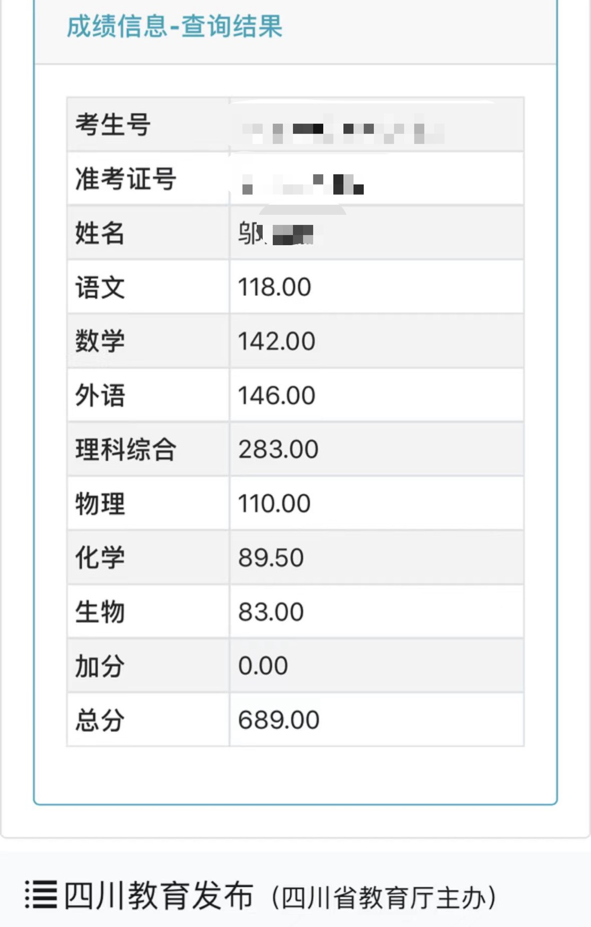
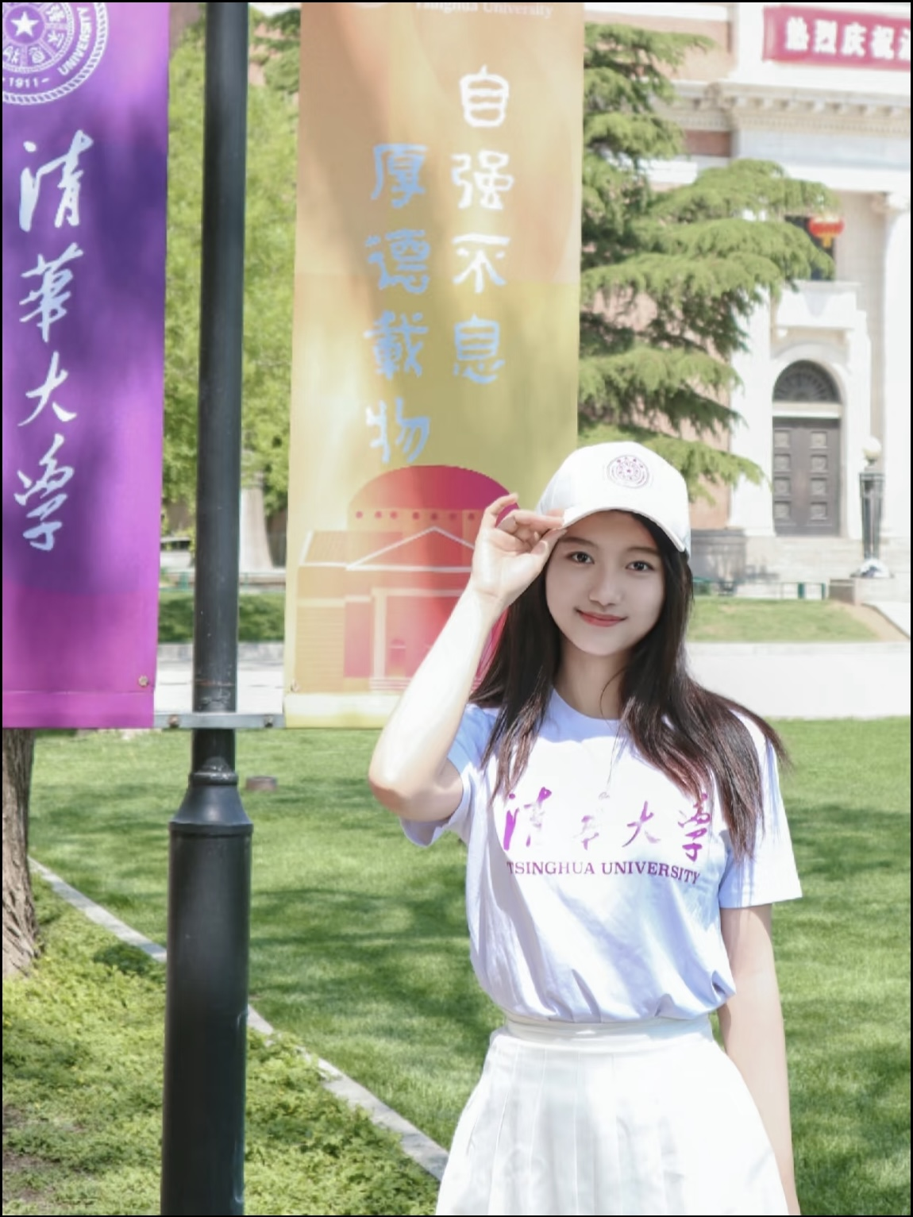
①、②、③、④、⑤、⑥、⑦、⑧、⑨、⑩、⑪、⑫、⑬、⑭、⑮、⑯、⑰、⑱、⑲、⑳
【优优学姐个人介绍】——高考裸分689/物理满分
物理的分数是「悟」来的，思维决定高度
💡
高考物理满分
优优 清华学姐/清华本硕 /高考四川省前50
英语146 数学142 物理满分
① 物理要掌握什么
注重基础概念
推导公式原理
画图分析
动态思考
题型熟练度
+
思维导图
画图、看图、分析图
精练题型
② 物理怎么学
可以看出：（物理的逻辑性+综合性）是我们学习的重点，需要注意物理学什么+考什么
想像优优学姐一样拥有好成绩——「抓住分析方法+练题方法」才能百战百胜
优优 清华学姐高考成绩查询页面
希望你也能收到这样的喜讯！

Slide 6
Chapter-2
初高中物理知识板块梳理

Slide 7
哪些知识？
💡
初高中物理思维导图
① 初中——物理
板块 | 声 | 光 | 热 | 力 | 电
中考占比 | 5% | 9% | 6% | 40% | 40%
重点考点：
力学（40%）+电学（40%）
重点：
八下（力学）+九上（电学）
年级 | 八上 | 八下 | 九上 | 九下 | 中考
学习内容 | 声、光、物态、运动 | 质量、密度、力与运动、压强、浮力 | 电路、欧姆定律、电功/电功率、电磁转换 | 总复习 | 🚩
初中物理的核心：{记忆概念}+{力学、电学的学习}

Slide 8
哪些知识？
💡
初高中物理思维导图
② 高中——物理
电磁现象
高二上（必修3+选修2）
重点考点：
动力学+电、磁
曲线运动/天体运动
高一下（必修2）
直线运动/天体运动
高一上（必修1）
动力学核心内容 | 功能分析 | 动力学分析 | 动量分析
年级 | 高一下（必修2） | 高一上（必修1） | 高一下（选修1）
+
波、光、热、原
高二下（选修1）
动能定理 能量守恒
功能 关系
受力 分析
运动 分析
动量 变化
动量 定理
高中物理的核心：{理解概念}+{知识点融会贯通}+{把握动力学分析}

Slide 9
学习知识重点？
💡
初高中物理思维导图
② 初中——物理
板块 | 声 | 光 | 热 | 力 | 电
中考占比 | 5% | 9% | 6% | 40% | 40%
重点：
八下（力学）+九上（电学）
②高中——物理
动力学分析
高一上（必修1）
电磁现象
高二上（必修3+选修2）
重点：
高一（动力学分析）
*高二（电+磁）在高一基础上！
+
初高中物理的核心：{力}+{电（磁）}

Slide 10
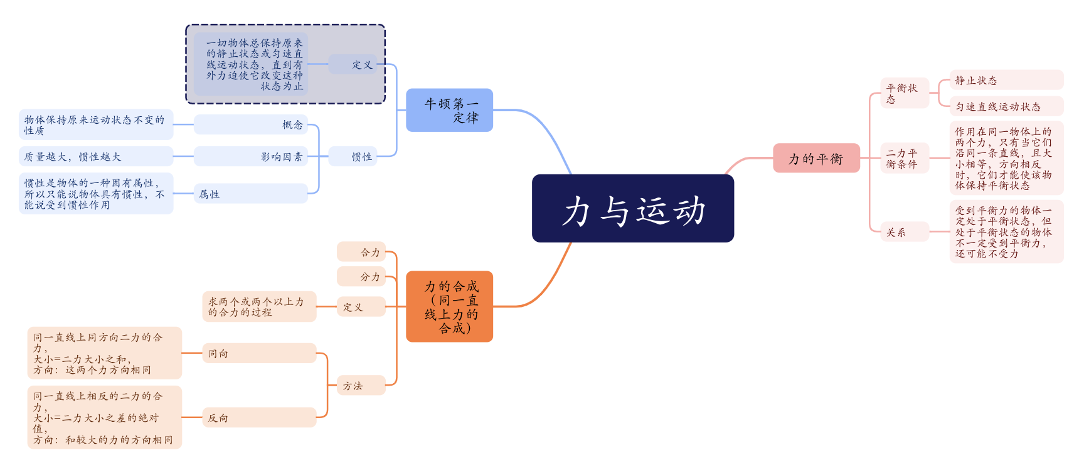
初中物理思维导图
如何画思维导图？目录-{知识点联系}-书上概念
分板块：将{基本概念}列出-详细+全面

Slide 11
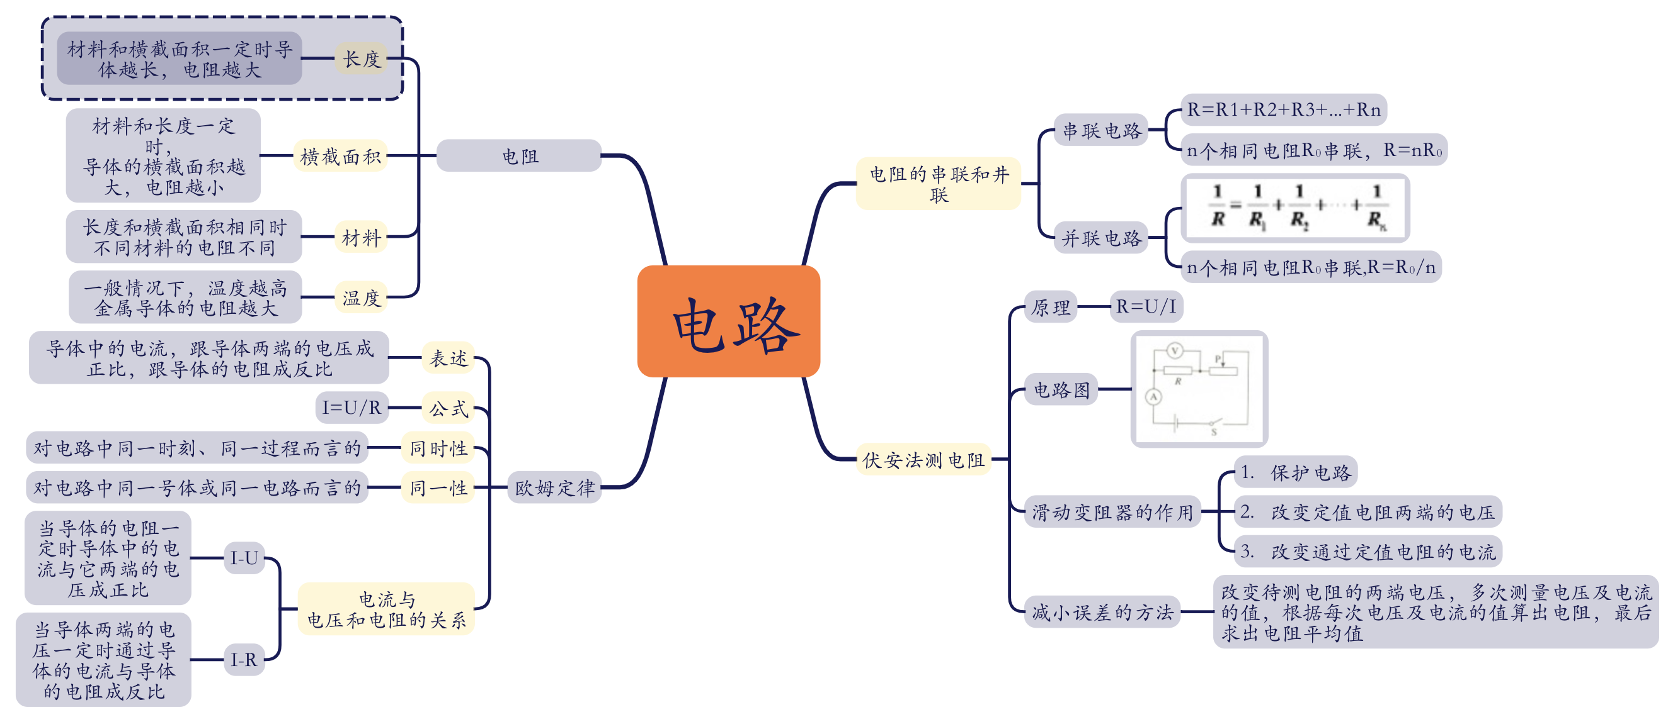
初中物理思维导图
如何画思维导图？目录-{知识点联系}-书上概念
分板块：将{基本概念}列出-详细+全面

Slide 12
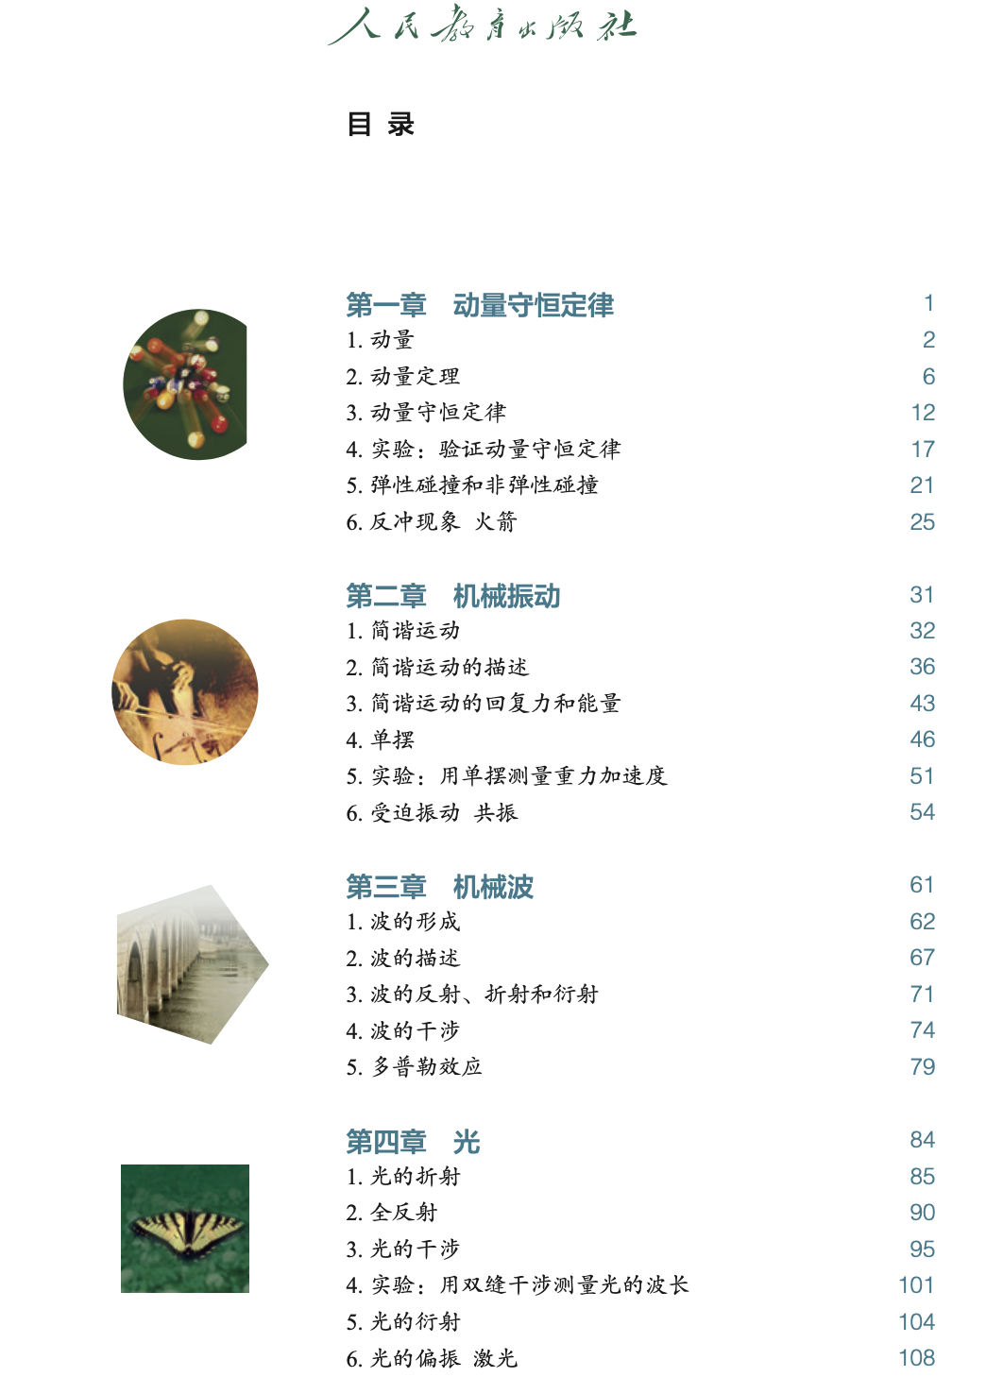
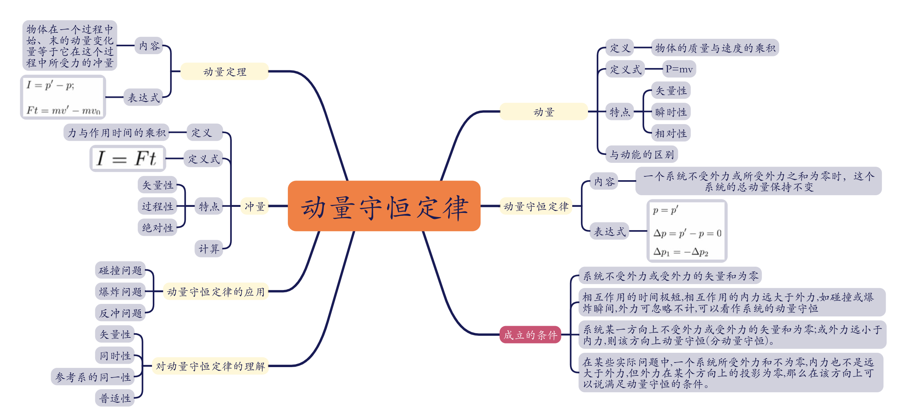
高中物理思维导图
如何画思维导图？目录-{知识点联系}
【和初中相比】- 侧重于列提纲而非概念全部写出，随时结合教材翻看
第一步
e.g.【高一知识】：动力学板块 - 知识点思维导图 – 动量守恒「引出所有知识点联系」

Slide 13
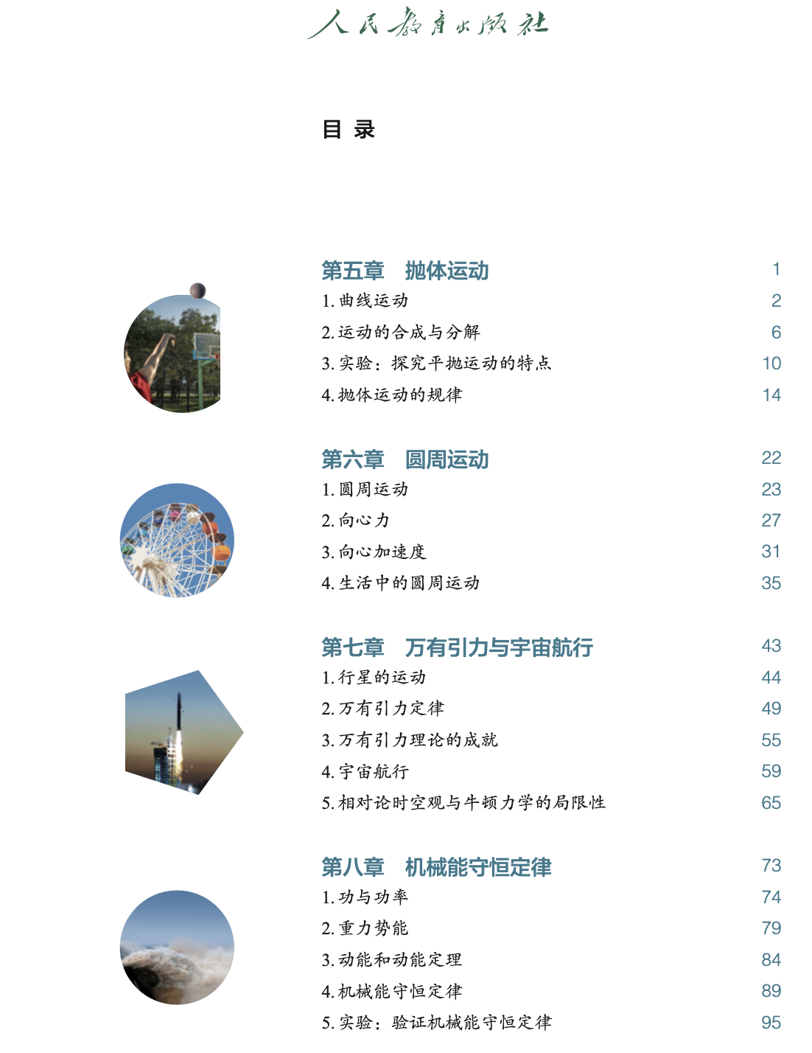
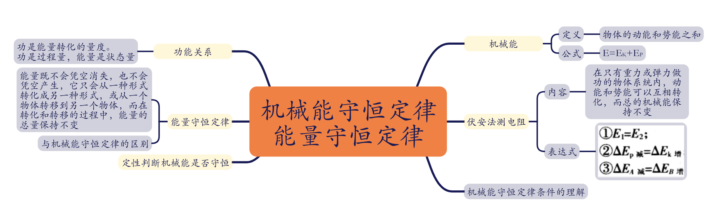
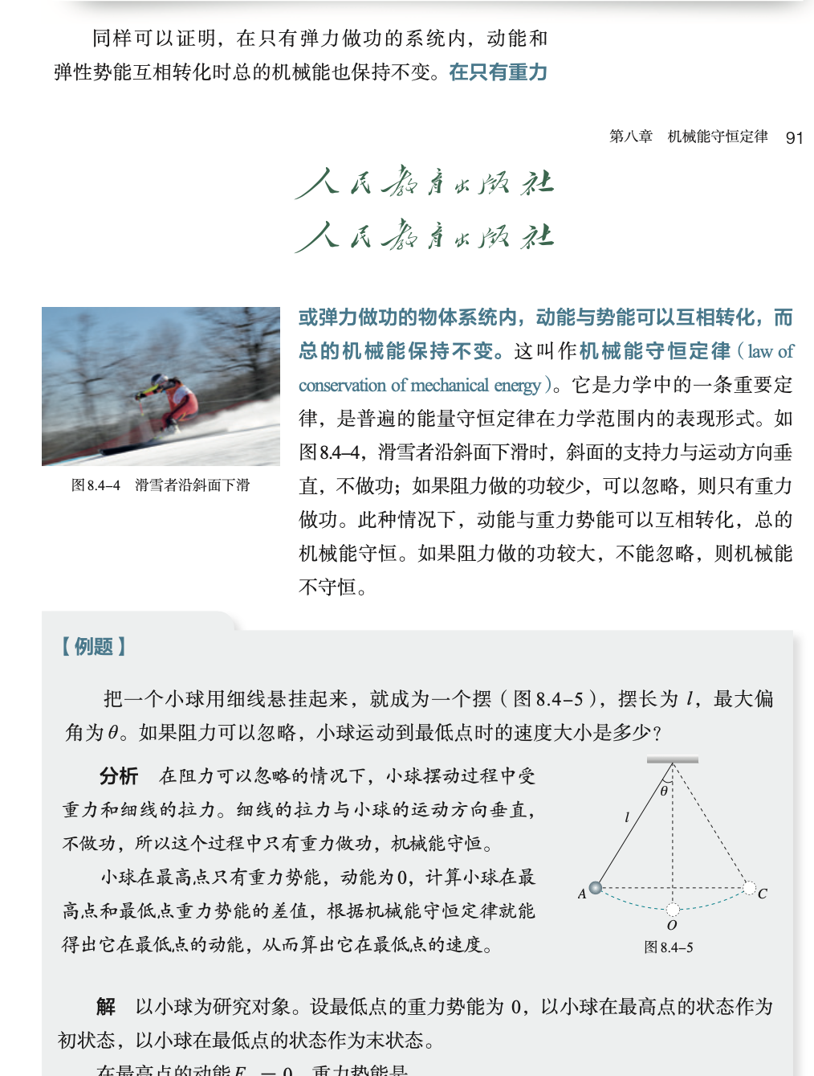
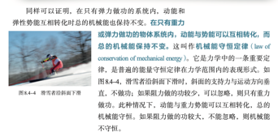
高中物理思维导图
如何画思维导图？目录-{知识点联系}-书上概念,【做到能够对照提纲反应，教材上所有知识点】
第二步
e.g.【高一知识】：功与能板块 - 知识点思维导图 – 必修二：p91-92 “机械能守恒定律”定义+成立条件的理解

Slide 14
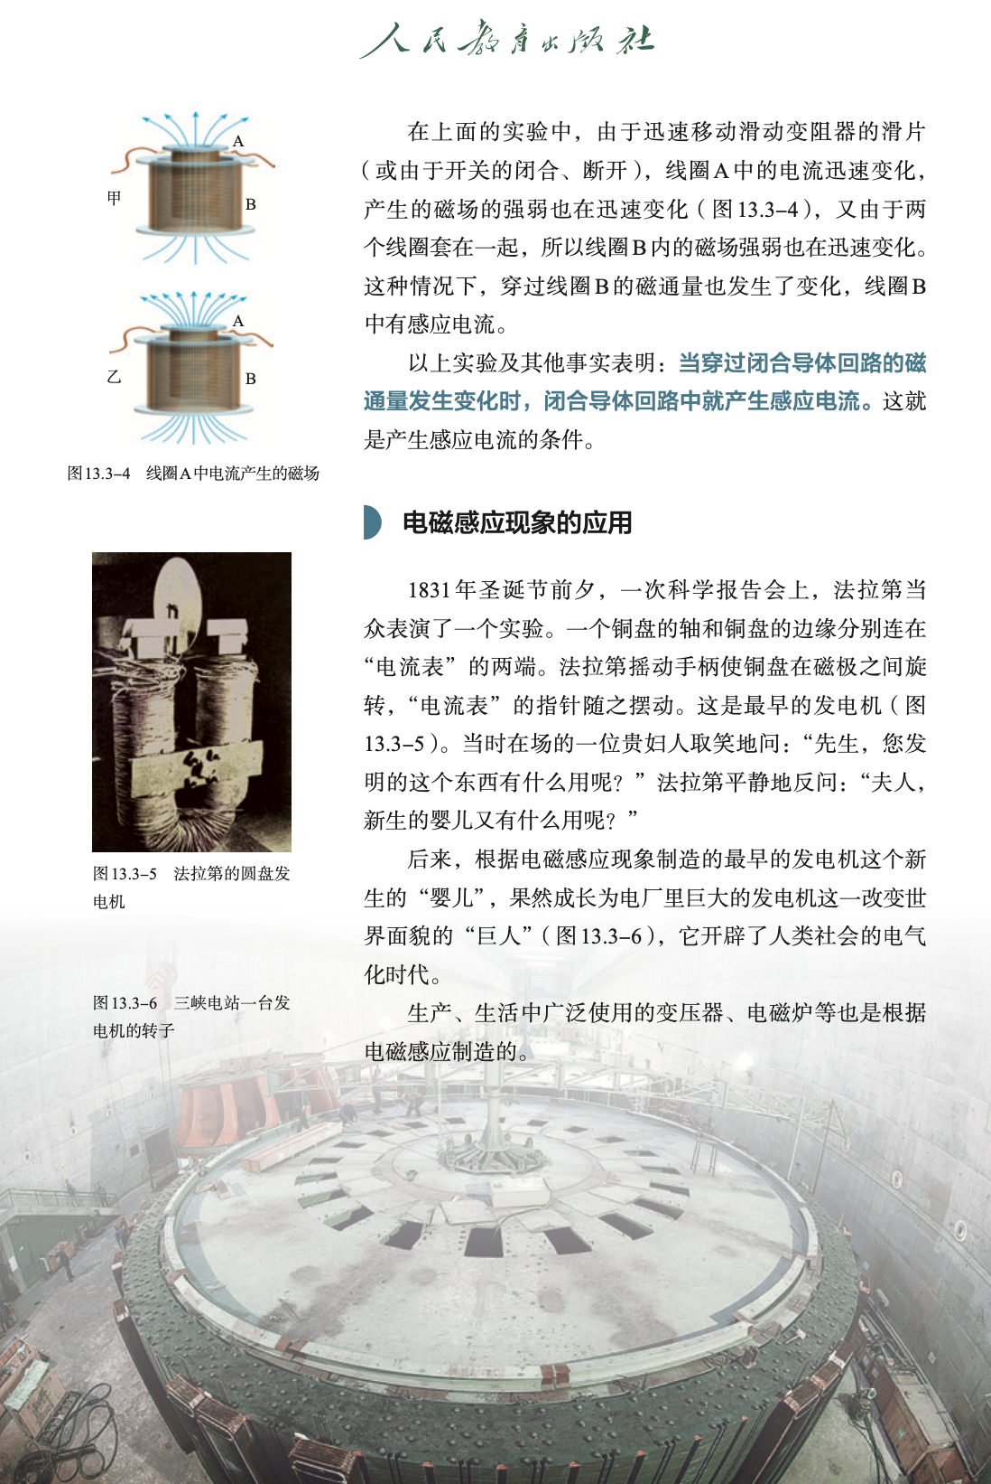
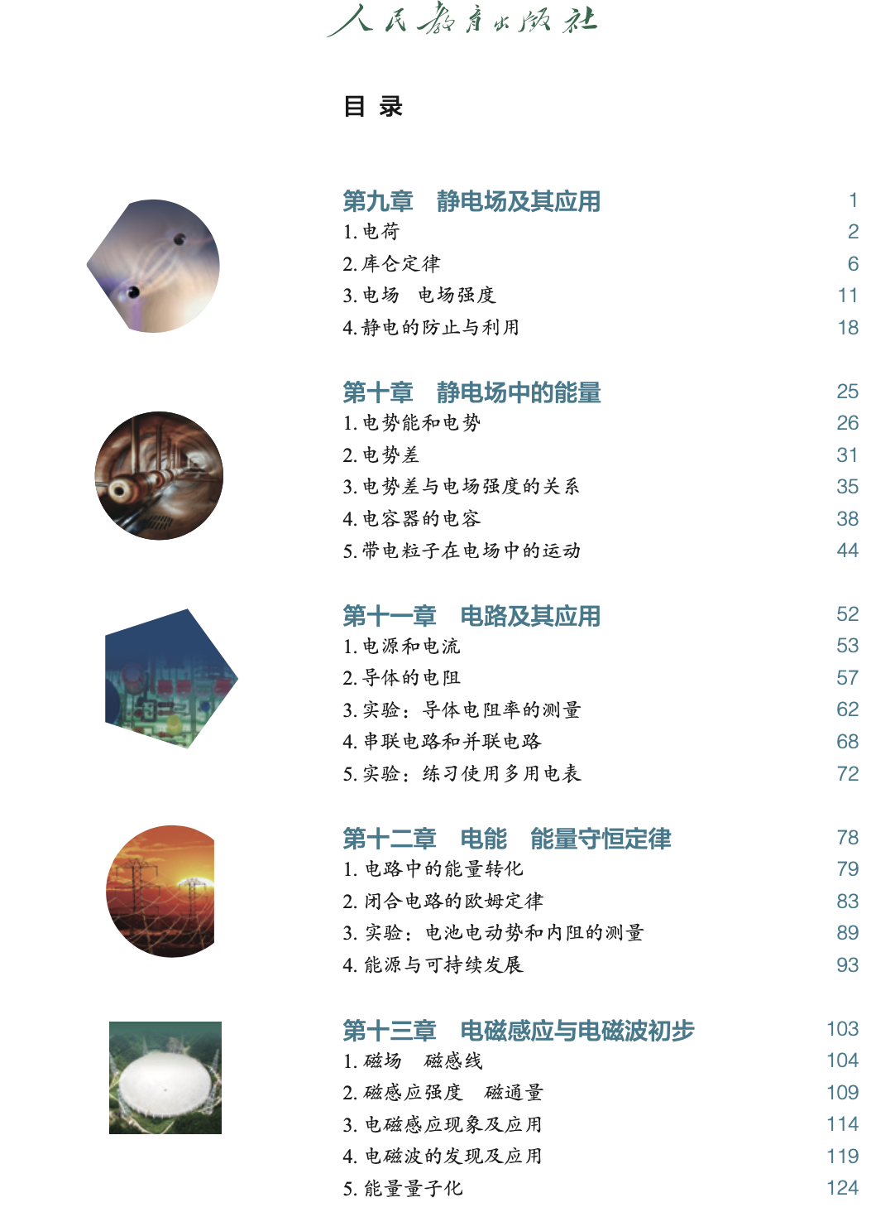
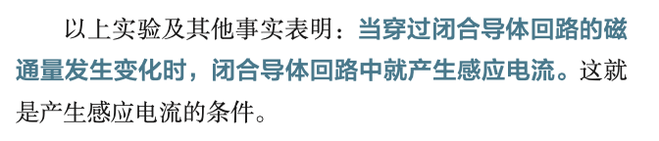
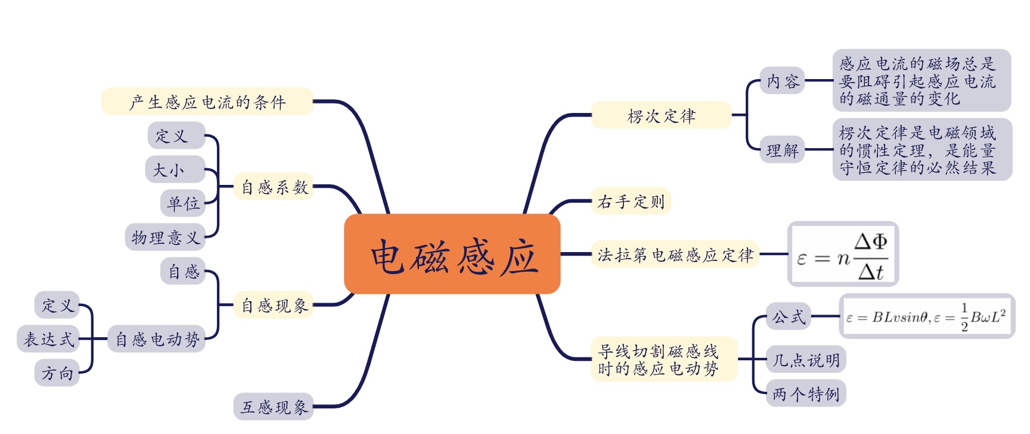
高中物理思维导图
如何画思维导图？目录-{知识点联系}-书上概念,【做到能够对照提纲反应，教材上所有知识点】
第二步
e.g.【高二知识】：电磁感应板块 - 知识点思维导图 – 必修三：p116 “产生感应电流的条件”

Slide 15
初高中物理的特点与区别？
💡
初高中物理的「同」：1.知识点重难点都侧重「力」「电」
初中——物理
板块 | 声 | 光 | 热 | 力 | 电
中考占比 | 5% | 9% | 6% | 40% | 40%
特点：
八下（力学）+九上（电学）
高中——物理
动力学分析
高一上（必修1）
电磁现象
高二上（必修3+选修2）
重点：
高一（动力学分析）
*高二（电+磁）在高一基础上！
+
初高中物理的核心：{力}+{电（磁）}

Slide 16
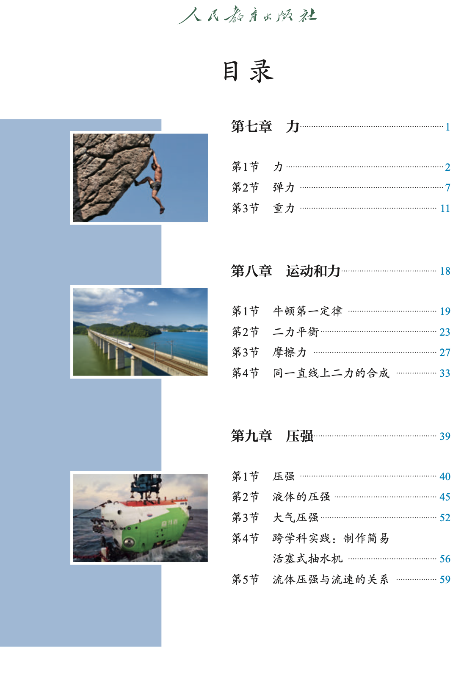
初高中物理的特点与区别？
💡
初高中物理的「异」：2.初中物理「半文半理」；高中物理「理」偏多
初中——物理
特点：
记忆概念+理解运用公式
高中——物理
特点：
逻辑性强、不能纯靠记忆
公式运用：多且复杂，需推导！
初中物理的核心：记忆+使用
高中物理的核心：理解+推导+计算

Slide 17
学好物理的「3」+「1.2.3.4」
💡
学好物理的方法
3——{全/细/勤}
全：知识清单要全
【思维导图】+【讲出来】
细：细做题
【一道题】-总结-【一类题】
勤：勤复习
【1～3】掌握-【3～5】熟练-【5～7】悟
高中物理的1.2.3.4——「1中心、2手段、3模块、4特点」
1中心：运动力学
2手段：动力学/功能关系
3模块：力/电/磁
4特点：连续性（力→电磁）/逻辑性（公式多）/综合性（多知识点综合在一道题）/计算量大（数形结合是关键）
学好物理的核心：
根据「1.2.3.4」的特点，针对性学习重难点，知识点互相连成体系，用「全、细、勤」将书【越读越薄】

Slide 18
Chapter-3
物理思维的核心

Slide 19
【物理的解题核心】：三「化」
具体化
图像化
动态化
💡
1.具体化：
「避免」抽象化陷阱、死记硬背概念+盲目背公式
「策略」重在“广”
💡
例如：
「压强」
压强（P）= 作用力（F） ÷ 受力面积（A）
“压强是单位面积上受到的压力。” 这种定义较抽象
「具体化理解」给奶奶讲：用手握住鸡蛋的时候，很难压碎；但是用鸡蛋磕碗边上，很容易就碎了→
作用力相同，但接触面积不同，导致压强不同→接触面积小，很容易击破

Slide 20
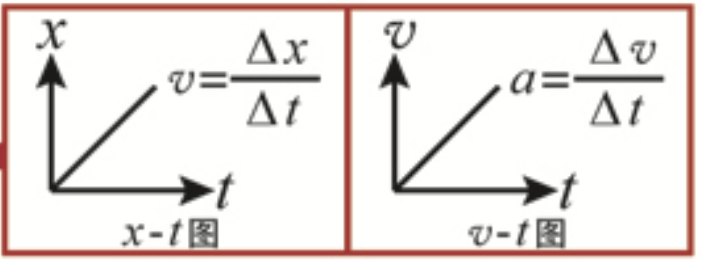
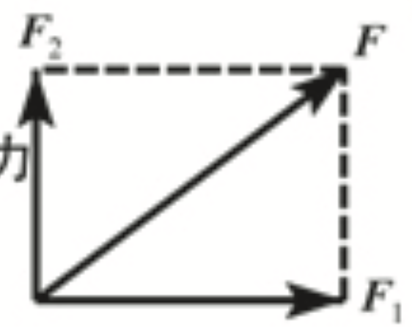
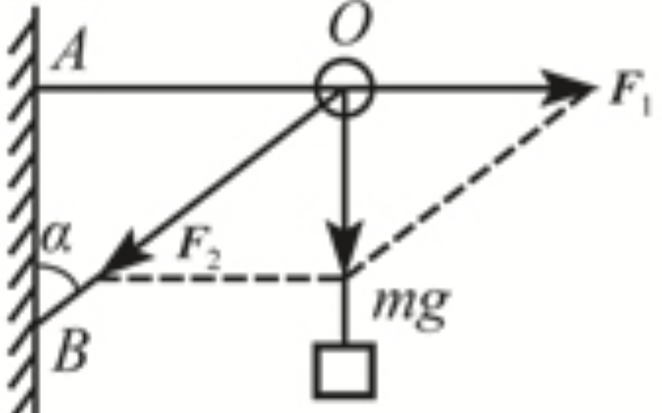
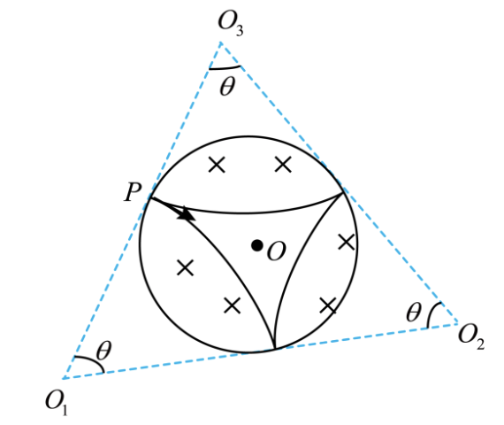
【物理的解题核心】：三「化」
具体化
图像化
动态化
💡
2.图像化：
「要」多画图、看图、分析图
「哪些图」坐标图：运动过程；受力分析：受力情况
💡
3.动态化：
运动过程+受力情况
画出【运动轨迹+每个重点状态的受力情况】：
e.g.2023年全国甲卷 - 7.选择
*为什么要画出轨迹？
思路清晰+可视化

Slide 21
Chapter-4
题型分布

Slide 22
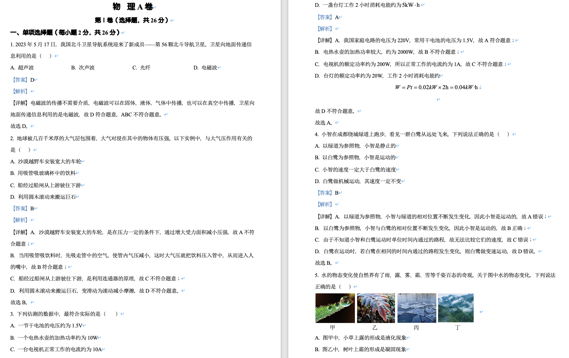
题型拆分：
中考物理题型分布/高考物理题型分布
中考物理（以四川成都为例）:
A卷（85分）
单选（2*13=26分）
填空（2*14=28分）
作图与计算（2作图+2计算=17分）
实验（2*=14分）
B卷（20分）
多选（2*5=10分）
综合（2*=10分）
实验（15分）
折算后（A卷笔试）50%+（B卷）20=70分满分

Slide 23
题型拆分：
中考物理题型分布/高考物理题型分布
中考物理（以四川成都为例）:
A卷（85分）
单选（2*13=26分）
填空（2*14=28分）
基础概念+计算（占（26+28+14）/2=34分）
实验（2*=14分）
作图与计算（2作图+2计算=17分）
题型熟悉+计算（占（17/2）+20=28.5分）
B卷（20分）
多选（2*5=10分）
综合（2*=10分）
*核心！：
对书上基础知识的理解（48.5%）
熟悉计算分析题型（40.7%）
计算能力（所有题目！）
实验（15分）
折算后（A卷笔试+实验）50%+（B卷）20=70分满分

Slide 24
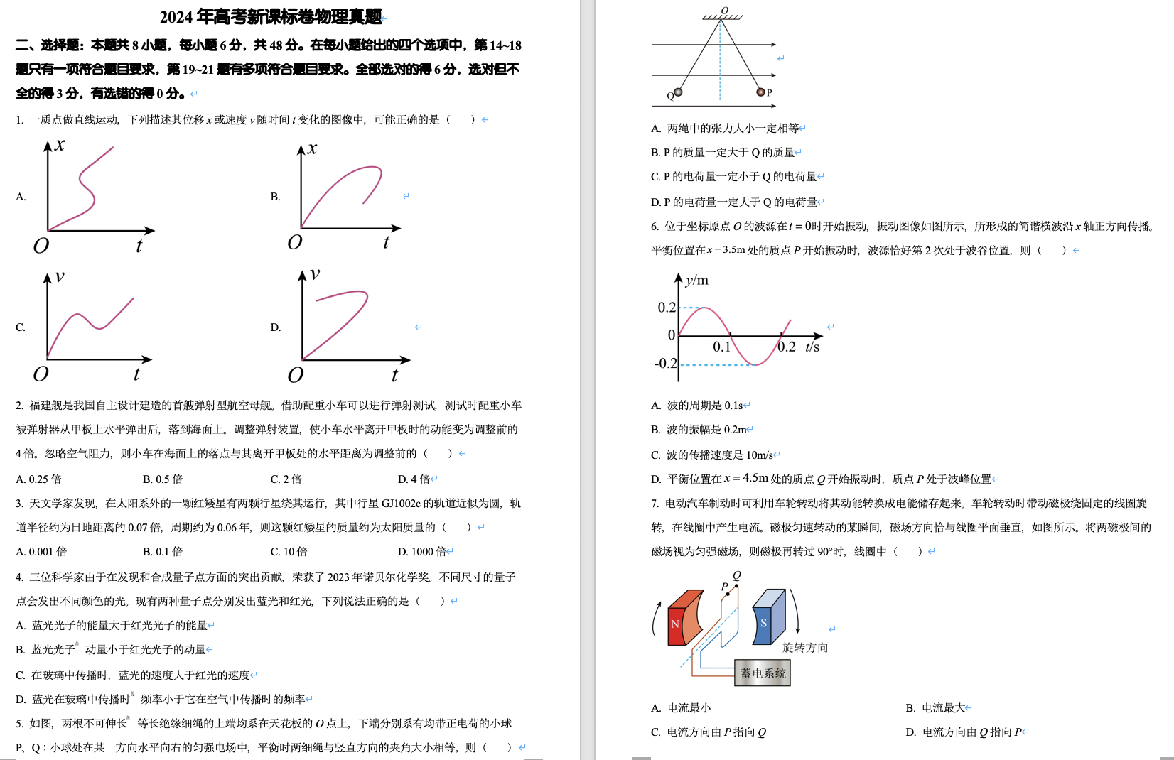
题型拆分：
中考物理题型分布/高考物理题型分布
高考物理（以全国2024新课标卷为例）:
选填（85分）
选择（6*8=48分）
单选：基础概念+计算（5）=30分；题型+计算（3）=18分
实验（15分）
实验（6+9=15分）
计算大题（47分）
大题（12分）
选修部分（15分）
计算压轴（20分）
总分110

Slide 25
题型拆分：
中考物理题型分布/高考物理题型分布
高考物理（以全国2024新课标卷为例）:
选择（48分）
选择（6*8=48分）
单选：基础概念+计算（5）-30；题型+计算（3）=18分
基础概念+计算（占30+15=45分）
实验（15分）
实验（6+9=15分）
熟练题型+计算（占18分）
计算大题（47分）
大题（12分）
选修部分（15分）
计算压轴（20分）
基础概念+计算（占12+15=27分）
熟练题型+计算（占20分）
*核心！：
对书上基础知识的理解（65.5%）
熟悉分析+计算题型（34.5%）
计算能力+解题速度（所有题目！）
总分110

Slide 26
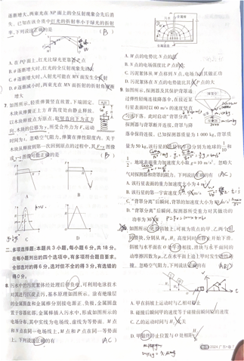
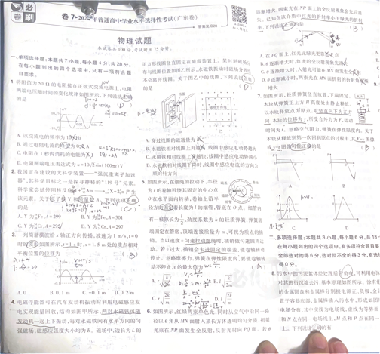
题型拆分：
中考物理题型分布/高考物理题型分布
高考物理（以新高考地区卷为例）:
选择（43分）
单选（4*7=28分）
多选（3*6=18分）
实验题（16分）
2实验（7+9分=16分）
计算题（38分）
三道大题（9+13+16=38）
总分100

Slide 27
题型拆解——必拿分部分
选择题必拿分
1）单选前6道
2）多选前2道
3）实验题
4）大题前两道+最后一题第一问
💡
【为什么必拿】
选择：
基础概念+基础题型
{保证：会做+不算错}
大题：
基础题型+计算
实验：
书上知识点
{保证：牢记+不算错}
可见：掌握「基础」+不算错是拿分关键！！！

Slide 28
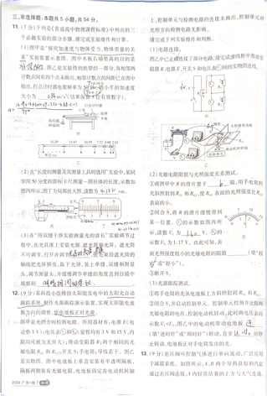
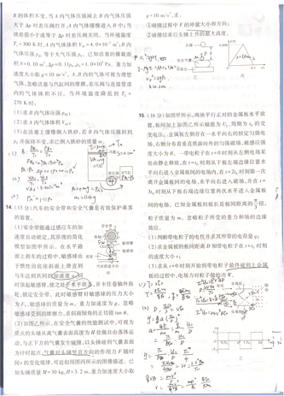
题型拆解——必拿分部分
选择题必拿分
1）单选前6道
2）多选前2道
3）实验题
4）大题前两道+最后一题第一问
💡
【为什么必拿】
选择：
基础概念+基础题型
{保证：会做+不算错}
大题：
基础题型+计算
实验：
书上知识点
{保证：牢记+不算错}
可见：掌握「基础」+不算错是拿分关键！！！

Slide 29
Chapter-5
高中物理-最重要的板块：力学与运动类/
电场与磁场类题目

Slide 30
1.力与运动板块：
💡
Step1.理解所有书上概念
具体化理解概念「思维导图」
所有公式都要能够自己推导！！！
Step2.解题{细}
按照「方法」做题
//划分每一步的逻辑
Step3. {模型化}+{训练速度}
刷题：总结模型！
训练速度：
1）蒙上答案迅速反应步骤；2）总结题目类型
【强调！】
一定要先细做题 「弄懂一道题型」——再加快速度「模版化」，在平常「限时训练」是上分秘诀！！

Slide 31
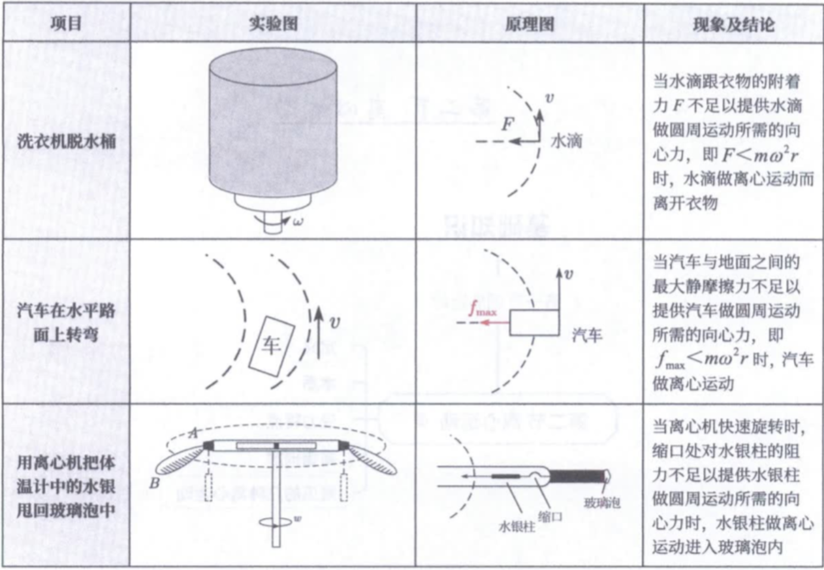
1.力与运动板块：
Step1.理解所有书上概念
具体化理解概念「思维导图」
所有公式都要能够自己推导！！！
💡
【理解概念】
集体化理解概念
*联系生活现象：
离心运动-现象-原理
重点——即：
{用生活现象理解物理量
的本质属性}

Slide 32
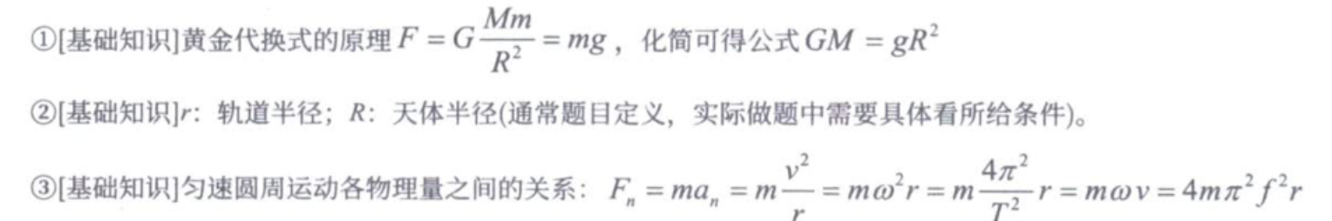
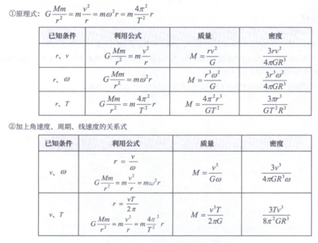
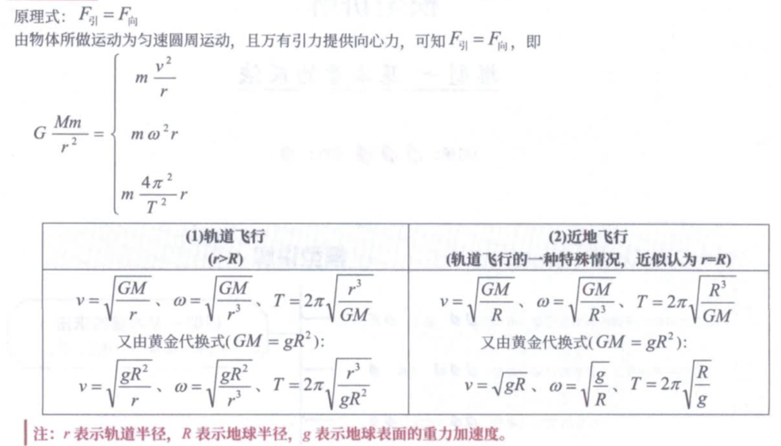
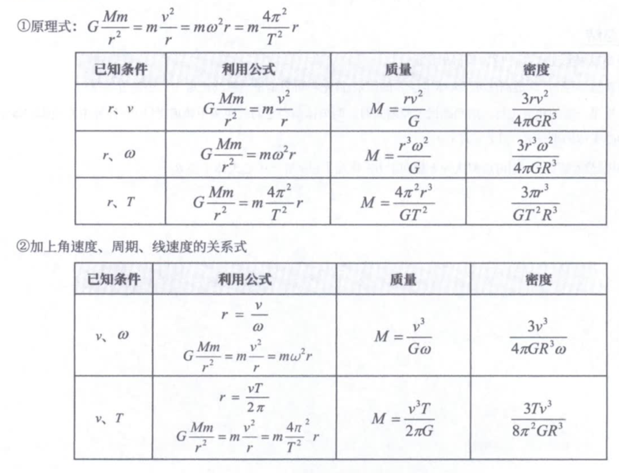
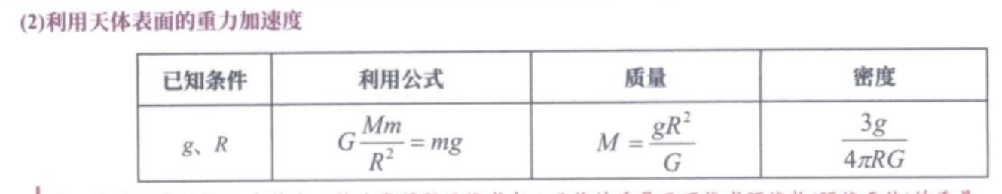
1.力与运动板块：
原理式
Step1.理解所有书上概念
具体化理解概念「思维导图」
所有公式都要能够自己推导！！！
💡
【公式推导】
公式的「变体」非常多
*万有引力：
「原理式」-「求解公式」
重点——即：
{公式一定自己推导一遍}
+
{记忆变式加快考试速度}
求解公式

Slide 33
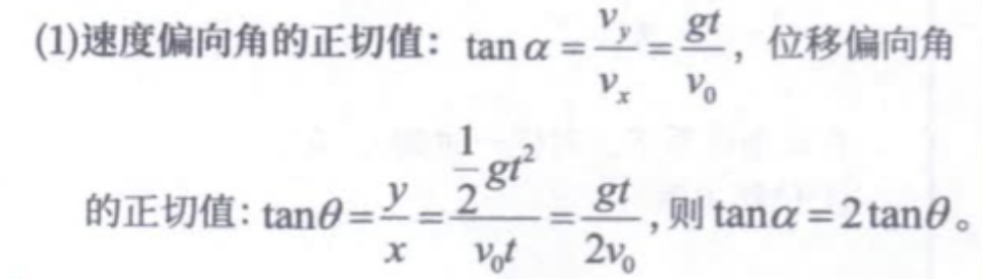
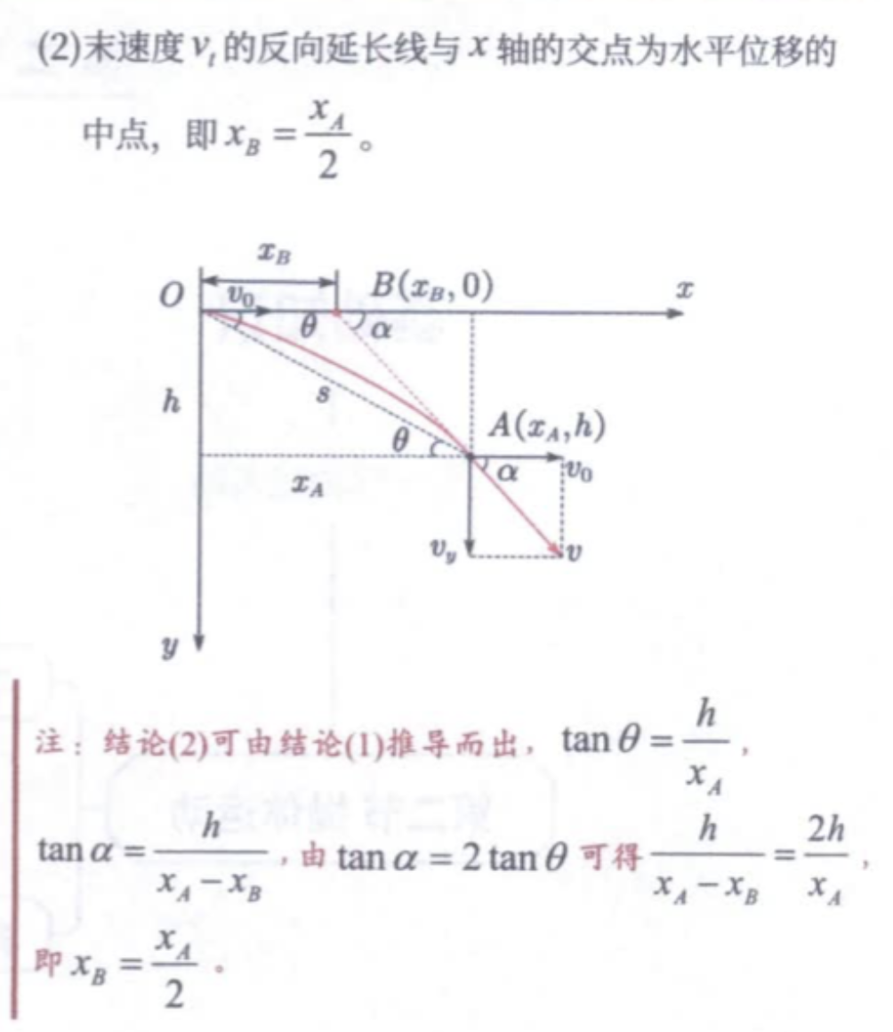
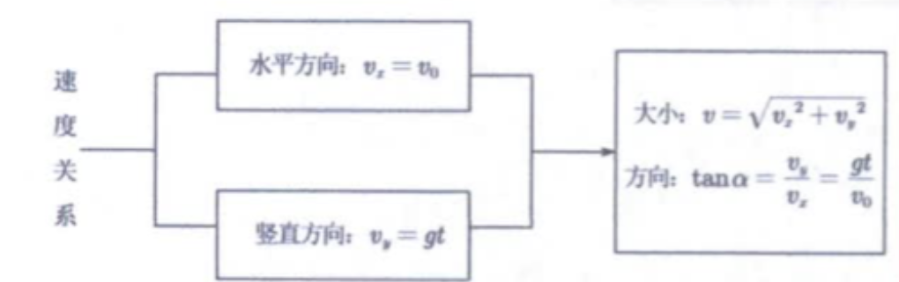
1.力与运动板块：
Step1.理解所有书上概念
具体化理解概念「思维导图」
所有公式都要能够自己推导！！！
💡
【二级结论】
「二级结论」加快解题速度！
*平抛运动：
「原理式」-「二级结论」
重点——即：
{二级结论自己推导一遍}
+
{记忆加快考试速度}

Slide 34
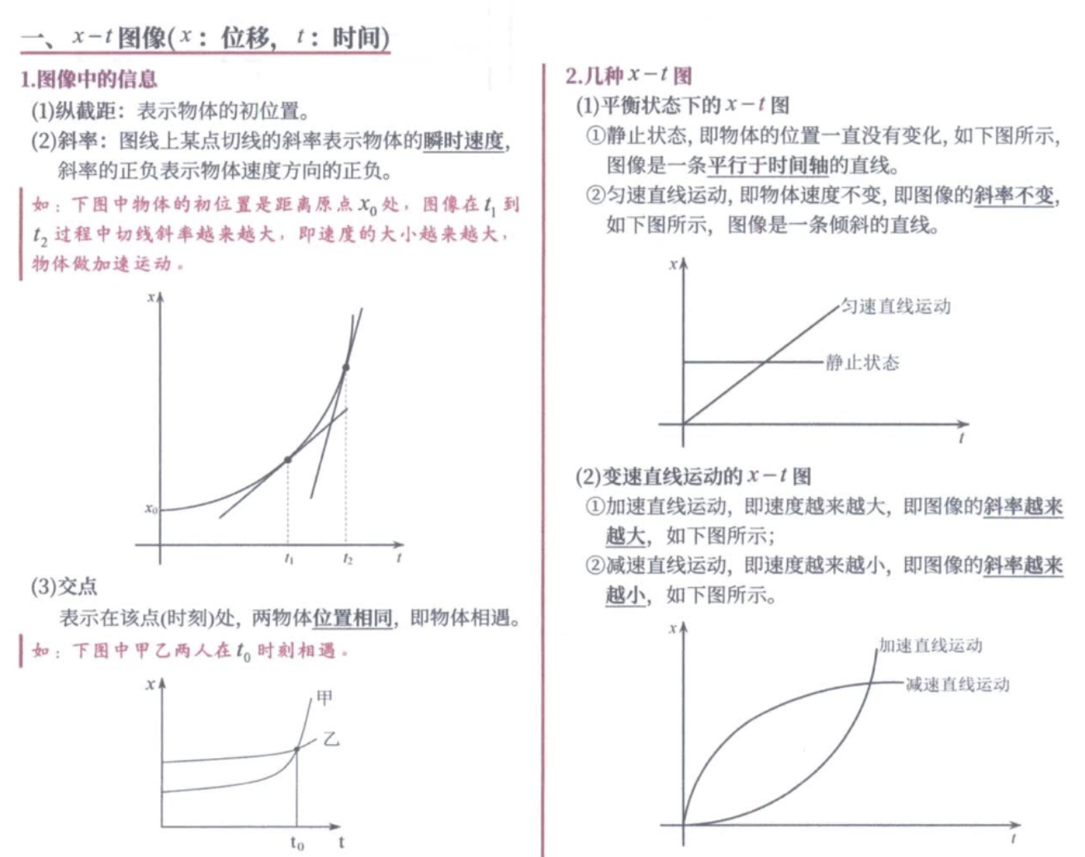
1.力与运动板块：
Step1.理解所有书上概念
具体化理解概念「思维导图」
所有公式都要能够自己推导！！！
💡
【理解概念】
画图+理解所有物理量
*联系：
x位移-t时间-v速度
重点——即：
{用图像理解物理量的
数学联系}

Slide 35
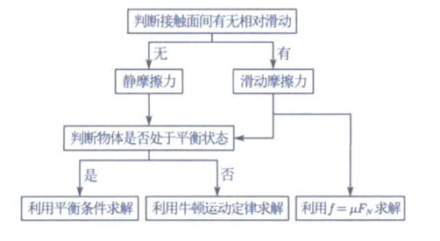
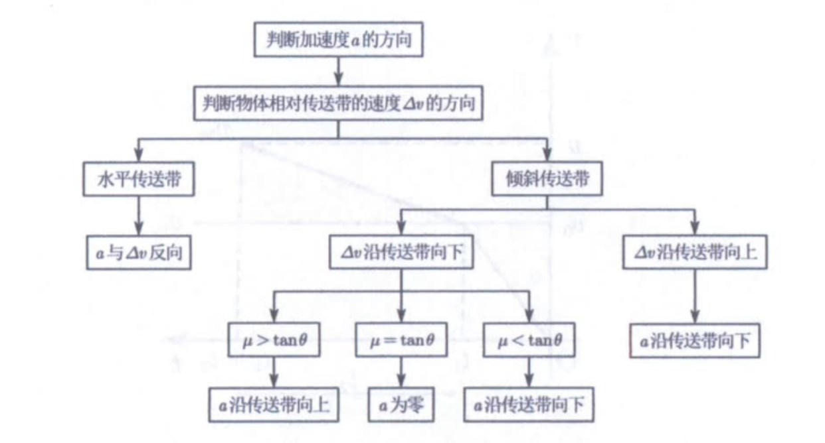
1.力与运动板块：
1）顺：从分析求计算结果
Step2.解题{细}
按照「方法」做题
//划分每一步的逻辑
判断接触面有无相对滑动
决定不同的求摩擦力的方式
💡
【细】做题
划分每一步的逻辑
*求摩擦力的步骤：
判断有无相对滑动-判断是否平衡-利用不同公式求解
重点——即：
{用“树”形思维，
记牢做题流程}
2）逆：从现象推受力与运动
传送带问题：判断加速度a的方向
判断相对传送带速度→
判断a的方向

Slide 36
2.电与磁场板块：
💡
Step1.用动力学分析受力
类比「动力学」理解概念「思维导图」
所有定理都要能够理解透彻！！！
Step2.分析运动轨迹
按照「受力分析」+「运动分析」做题
//画出轨迹，形象思考
Step3. {模型化}+{训练速度}
刷题：总结模型！
训练速度：
1）蒙上答案迅速反应步骤；2）总结题目类型
【强调！】
一定图形化 「分析清楚运动与受力」——再加快速度「模版化」，在平常「限时训练」是上分秘诀！！

Slide 37
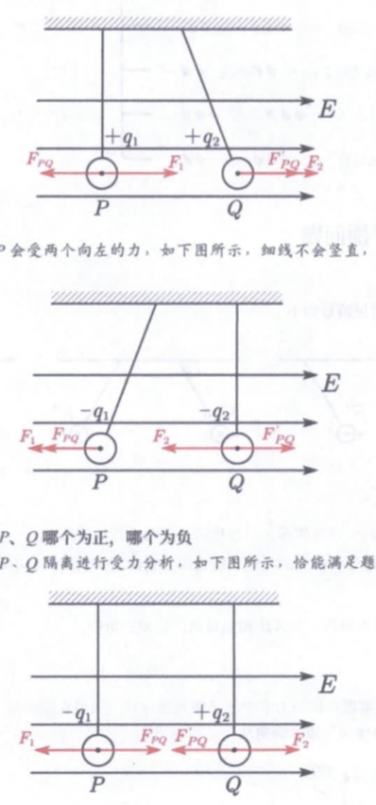
2.电与磁场板块：
已知：两悬挂小球的线竖直——
问小球各自带正电荷/负电荷情况？
Step1.用动力学分析受力
类比「动力学」理解概念「思维导图」
所有定理都要能够理解透彻！！！
第一步:隔离法，对 P、Q单独分析，排除 P、Q 带同种电荷的情况假设P、Q都带正电荷，则Q会受两个向右的力(电场力和同种电荷之间的斥力)，细线不会竖直。
💡
假设P、Q都带负电荷，则P会受两个向左的力，细线不会坚直，所以P、Q必带异种电荷。
【理解概念】
在运动学分析基础上
+「电/磁场」中受力
*注意：
分清受力方向！
重点——即：
{用类比方式理解电、
磁场中受力的属性}
第二步:隔离法，进一步判断P、Q哪个为正，哪个为负，若Q带负电，Q带正电，将P、Q隔离进行受力分析，恰能满足题意。

Slide 38
2.电与磁场板块：
“三个定则”“一个定律”的比较
Step1.用动力学分析受力
类比「动力学」理解概念「思维导图」
所有定理都要能够理解透彻！！！
名称 | 用途 | 选用原则
安培定则 | 判断电流产生的磁场 (方向)分布 | 因电生磁
左手定则 | 判断通电导线、运动电荷所受磁场力的方向 | 因电受力
右手定则 | 判断导体切割磁感线产生的感应电流方向或电源正负极 | 因动生电
楞次定律 | 判断因回路磁通量改变而产生的感应电流方向 | 因磁通量变化生电
💡
【图像化概念】
清晰运用表格比较，
形象化「用左右手表示」
*注意：
分清每种图磁场方向！
重点——即：
{用形象化表示电、磁场关系}
注:简记口诀“左力右电”
①当需要判断与力有关的物理量(导线受力)的方向时,用左手。
②当需要判断与电有关的物理量(感应电流方向、感生电场等)的方向时，用右手。

Slide 39
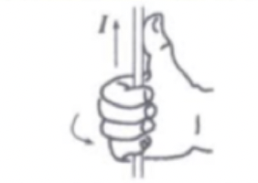
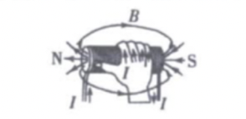
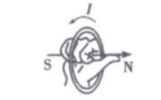
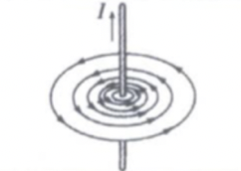
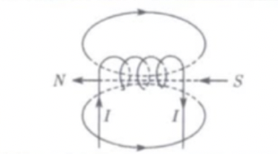
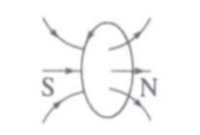
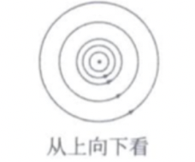
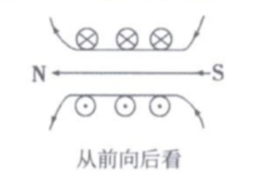
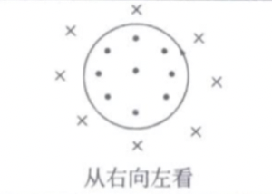
2.电与磁场板块：
Step1.用动力学分析受力
类比「动力学」理解概念「思维导图」
所有定理都要能够理解透彻！！！
 | 通电直导线的磁场 | 通电螺线管的磁场 | 环形电流的磁场
特点 | 无磁极，非匀强，距导线越远磁场越弱 | 两侧是N极和S极,与条形磁体的磁场类似，管内可近似看作匀强磁场，管外是非匀强磁场 | 两侧是 N极和S极，圆环内侧，离圆环越近，磁场越强;圆环外侧，离圆环越远，磁场越弱
安培定则
立体图
截面图
💡
【图像化概念】
清晰运用安培定则，
形象化「画图」
*注意：
分清每种图磁场方向！
重点——即：
{用形象化「画图」表示电、磁场关系}

Slide 40
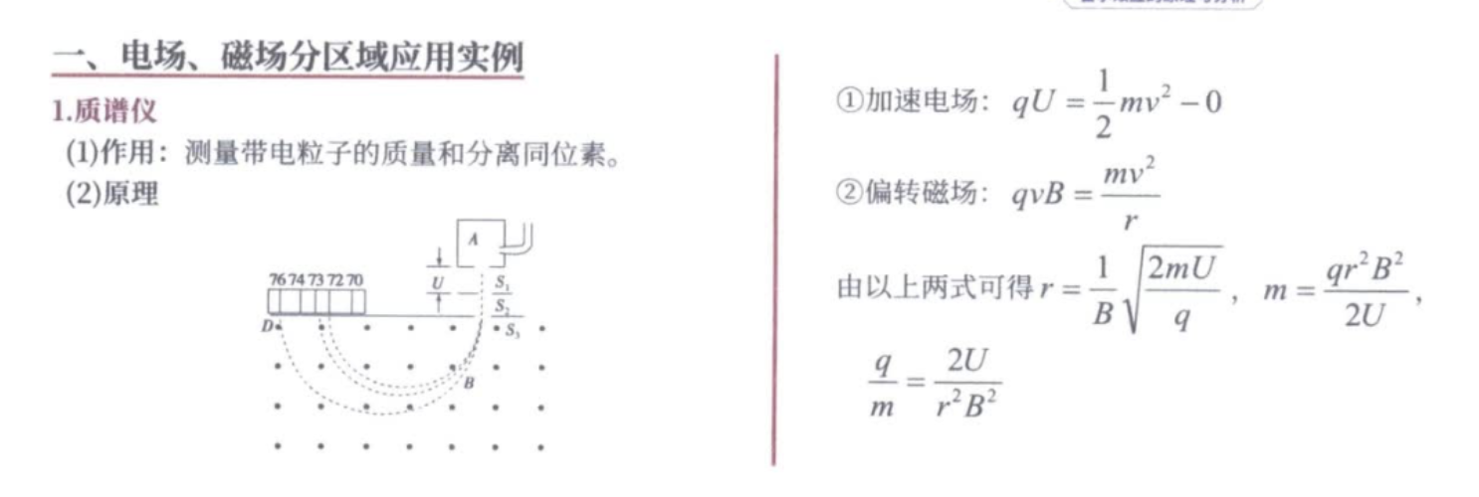
2.电与磁场板块：
Step2.分析运动轨迹
按照「受力分析」+「运动分析」做题
//画出轨迹，形象思考
e.g. 质谱仪
(1)作用:测量带电粒子的质量和分离同位素。
(2)原理：
💡
【理解概念】
在运动学分析基础上
+「电/磁场」中受力
*注意：
画出每个阶段运动过程！
重点——即：
{力学+运动分析=
每个阶段运动情况清晰！}
【加速电场-匀变速直线】+【磁场-类圆周】

Slide 41
Chapter-6
初中物理-最重要的板块：9个模块

Slide 42
中考题型？
据中考试卷命题规律：
【简单∶中档∶难档 = 5∶4∶1】的比例：
50 分以下：优先学习简单题型，之后再去攻克中档题及难题；
50~80 分：优先学习简单题和中档题，之后再去攻克难题；
85 分以上：确保中低档题没问题的前提下，攻克难题。
2）题型：
简单题，共 33 个题型，48 道母题，分值占比 50%
中档题，共 42 个题型，58 道母题，分值占比 40%
难题，共 9 个题型，19 道母题，分值占比 10%
1. 选择填空看题 15 秒没思路，记为不会；
2. 简答题看题 30 秒没思路，记为不会；
3. 题目有思路，方法比较复杂，且没把握能做对，记为不会。

Slide 43
模块1——声
模块2——密度
模块3——光
模块4——热
模块5——力
模块6——电
模块7——磁
模块8——作图
模块9——设计实验
💡
【声】4种题型
题型 1 声音的产生与传播
题型 2 音调、响度和音色
题型 3 声音的利用
题型 4 噪声的防治
重视基础概念（*生活化理解）
｜｜往往考：选择、填空
e.g.音调、响度、音色的生活化理解
例：两个女高音唱歌时，这里的“高”指的是______高，观众听到的声音强度不同，是因为声音的________不同，能分辨出不同的歌手，是因为她们的_______不同。
音调 响度 音色
解析：女高音里的“高”指的是音调高，观众听到的声音强度不同，是因为声音的响度不同，能听出不
同歌手唱同一首歌主要是因为她们的声音音色不同。

Slide 44
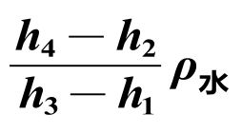
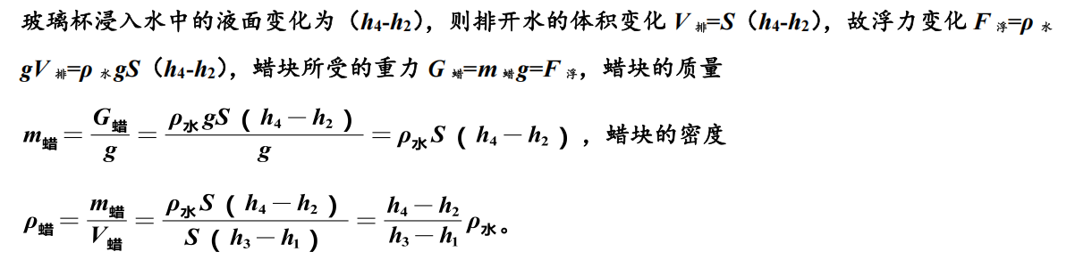
模块1——声
模块2——密度
模块3——光
模块4——热
模块5——力
模块6——电
模块7——磁
模块8——作图
模块9——设计实验
例：小明测量家中一个蜡块的密度，他用一个梯形桶（较大）、一个圆柱形薄壁玻璃杯（较小）、水、油和刻度尺完成了测量（已知蜡块的密度大于油的密度，小于水的密度）。
①在梯形桶中加入适量的______（选填“水”或“油”），在圆柱形璃杯中加入适量的另一种液体，将其放入桶中漂浮。用刻度尺测出玻璃杯中液体的深度为h1，玻璃杯浸入桶中液体的深度为h2；
②将蜡块放入玻璃杯的液体中，玻璃杯仍然漂浮，用刻度尺测出玻璃杯中液体的深度为h3，玻璃杯浸入桶中液体的深度为h4；
③蜡块密度的表达式为：ρ蜡=______。（水的密度为ρ水）
①水 ③
💡
解析：水的密度大于油，梯形桶中加入适量的水，在圆柱形玻璃杯中加入适量的油，将其放入桶中才可能漂浮→漂浮时，浮力等于重力，测量蜡块的质量/没有放蜡块前，浮力等于油和玻璃杯总重力，将蜡块放入玻璃杯的液体中，蜡块沉底，玻璃杯仍然漂浮→浮力=油、玻璃杯和蜡块总重力，所以两次的浮力变化量即蜡块所受的重力。设玻璃杯底面积为S，放蜡块前后，玻璃杯中油的深度变化为（h3-h1） ，则蜡块的体积 V蜡=S（h3-h1）；
【密度】5种题型
题型 1天平、量筒测固体密度
题型 2 天平、量筒测液体密度
题型 3 等体积法测密度
题型 4 借助杠杆测密度
题型 5 借助浮力测密度
要点：
*实验步骤
*操作读数和公式的联系
*计算能力！

Slide 45

模块1——声
模块2——密度
模块3——光
模块4——热
模块5——力
模块6——电
模块7——磁
模块8——作图
模块9——设计实验
例：同学们选取不同焦距的凸透镜，探究“凸透镜成像的规律”。
（1）安装并调节烛焰、透镜、光屏，使他们三者的中心大致在______；
（2）小光同学选取焦距为f1=10cm 的凸透镜，当蜡烛放在图甲位置，调节光屏，可在光屏上得到一个倒立、清晰的像，生活中_________（选填“照相机”“投影仪”或“放大镜”）就是利用此成像原理工作的；
（3）在图甲实验的基础上，更换焦距为f2=5cm 的凸透镜，为在光屏上得到清晰的像，光屏应向______（选填“左”或“右"）侧移动；
（4）小焦同学发现，在（3）的基础上，不移动光屏，将自己的眼镜放到凸透镜前，如图乙，光屏上也能呈现清晰的像，说明该眼镜对光有______（选填“会聚”或“发散”）作用。
💡
【光】8种题型
题型 1四种光现象的辨别
题型 2平面镜成像特点的应用
题型 3凸透镜成像规律的应用
题型 4 近视眼及远视眼的成因和矫正
题型 5 红外线与紫外线及物体颜色的判断
题型 6 探究光的反射实验
题型 7 探究平面镜成像特点
题型 8 探究凸透镜成像规律
要点：
*实验原理
*实验条件
*变化关系
（1）同一高度（或同一水平线或同一水平高度） （2）投影仪 （3）左 （4）发散
解析：（1）根据实验的要求，让像成在光屏的中心，必须使烛焰、凸透镜和光屏三者的中心在同一高度上。
（2）图甲中，凸透镜的焦距是 10cm，物距是 15cm，物距大于 1 倍焦距小于 2 倍焦距，成倒立放大的实像，投影仪根据此原理制成的。
（3）更换焦距为f2=5cm 的凸透镜，凸透镜的焦距变小，像提前会聚光屏的前面，为在光屏上得到清晰的像，光屏应向左侧移动。
（4）在（3）的基础上，不移动光屏，将自己的眼镜放到凸透镜前，光屏上也能呈现清晰的像，像推迟会聚，即该眼镜对光线具有发散作用，是凹透镜。

Slide 46

模块1——声
模块2——密度
模块3——光
模块4——热
模块5——力
模块6——电
模块7——磁
模块8——作图
模块9——设计实验
例：图甲是小明“探究冰熔化时温度变化规律”的装置，请回答下列问题。
（1）某时刻试管中温度计的示数如图乙所示是 ______℃。
（2）把装有碎冰块的试管放到装有水的大烧杯中加热，主要目的是使碎冰块_________。
（3）图丙是小明根据实验数据绘制的冰的温度随时间变化的图像。由此可知冰是____（选填“晶体” 或“非晶体”）；在第 6min 时，试管内的物质处于 __________（选填“固态”“液态”或“固液共存态”）。
（4）小明又继续加热一段时间，观察到______（选填“试管”“烧杯”或“试管和烧杯”）中的水发生了沸腾现象，温度计的示数不再发生变化。
💡
【热】9种题型
题型 1 物态变化及其吸放热判断
题型 2 分子动理论
题型 3 做功和热传递
题型 4 内能、温度和热量的辨析
题型 5 内燃机的四个冲程
题型 6 热量、热机的计算
题型 7 探究晶体熔化和凝固的特点
题型 8 探究水沸腾的特点
题型 9 探究物质的吸热能力
要点：
*实验读数：细节！
*水浴法——特点记忆
*基础概念
*概念理解——试管内的水可达沸点但不能继续吸热→只有烧杯内的水沸腾
（1）-4 （2）受热均匀 （3）晶体 固液共存态 （4）烧杯

Slide 47
模块1——声
模块2——密度
模块3——光
模块4——热
模块5——力
模块6——电
模块7——磁
模块8——作图
模块9——设计实验
例：拔河是一项喜闻乐见的群众性体育活动。拔河中用到了摩擦力的相关知识，下列各种做法，通过增大接触面的粗糙程度增大摩擦的是（ )
A．选体重大的队员
B．选脚更大的队员
C．穿崭新的运动鞋
D．向地面撒些沙子
💡
【力】26种题型
题型 1 参照物与运动状态
题型 2 运动和力的关系
题型 3 增大或减小摩擦的方法
题型 4 压强的认识
题型 5 杠杆的分类
题型6 功和机械能的认识
题型7 探究阻力对物体运动的影响
题型 8 探究影响滑动摩擦力大小的因素
题型 9 探究影响压力作用效果的因素
题型 10 探究液体压强的特点
题型 11 探究杠杆的平衡条件
题型 12 探究影响浮力大小的因素
题型 13 验证阿基米德原理实验
概念
C
A．选体重大的同学，可以通过增大压力来增大摩擦力；
B．摩擦力的大小与受力面积无关，选脚更大的队员不会增大摩擦力；
C．穿崭新的运动鞋，可以通过增大接触面的粗糙程度增大摩擦力；
D．地面上的沙子能变滑动为滚动，从而减小摩擦力。
要点：
*理解公式：f与压力/摩擦系数的关系
*理解概念：生活化理解

Slide 48

模块1——声
模块2——密度
模块3——光
模块4——热
模块5——力
模块6——电
模块7——磁
模块8——作图
模块9——设计实验
例：在“探究杠杆平衡条件”的实验中
（1）为方便测量力臂，实验前应先调节杠杆两端的平衡螺母，使之在______位置平衡。
（2）如图 1，此时杠杆处于平衡状态，如果在杠杆两端钩码下各挂一个相同的钩码，杠杆将__________（选填“保持平衡”“顺时针转动”或“逆时针转动”）。
（3）如图 2 是一个加宽的杠杆装置，此时杠杆处于平衡状态。若只将左侧的钩码改挂到 A 点正上方的 B 点，力臂是线段____（选填“OA”“OB”或“AB”），此时杠杆________（选填“仍能”或“不能”）保持平衡。
💡
【力】26种题型
题型 1 参照物与运动状态
题型 2 运动和力的关系
题型 3 增大或减小摩擦的方法
题型 4 压强的认识
题型 5 杠杆的分类
题型6 功和机械能的认识
题型7 探究阻力对物体运动的影响
题型 8 探究影响滑动摩擦力大小的因素
题型 9 探究影响压力作用效果的因素
题型 10 探究液体压强的特点
题型 11 探究杠杆的平衡条件
题型 12 探究影响浮力大小的因素
题型 13 验证阿基米德原理实验
（1）水平 （2）顺时针转动 （3）OA 仍能
：（1）为方便测量力臂，实验前应先调节杠杆两端的平衡螺母，使之在水平位置平衡； （2）杠杆调节水平，在左右两边同时增加一个相同的钩码，设每个钩码重 G，每小格长 L，杠杆的平衡条件：左边=4G×2L=8GL；右边=3G×3L=9GL，右边>左边，杠杆向右边转动，即沿顺时针方向转动；
（3）力臂是支点到力的作用线的距离，将左侧的钩码改挂到 A 点正上方的 B点，力臂是OA，力和力臂都没有改变，所以杠杆仍能保持平衡。
要点：
*实验流程：调节平衡操作/实验步骤
*实验与理论结合：使用公式- 理解「概念」本质
实验

Slide 49

模块1——声
模块2——密度
模块3——光
模块4——热
模块5——力
模块6——电
模块7——磁
模块8——作图
模块9——设计实验
例：如图甲所示，在粗糙水平地面上向右运动的物体，受到方向不变的水平拉力 F 作用，F 大小与时间 t 的关系如图乙所示，物体运动速度 v 与时间 t 的关系如图丙所示。由图像可知，当 t=4s时，物体受到的摩擦力为______N；当 t=6s 时，物体处于______（选填“匀速”“变速”或“静止”）状态，此时物体受到的摩擦力为______N。
💡
【力】26种题型
题型 14 滑轮组机械效率的测量
题型 15 探究动能大小的影响因素
题型 16 探究重力势能大小的影响因素
题型 17 摩擦力的求解
题型 18 杠杆平衡条件的应用
题型 19 机械效率的计算
题型 20 压强的计算
题型 21 浮力的计算
题型 22 浮力、密度、压力和压强比较
题型 23 液面升降问题
题型 24 浮力、压力、压强的变化
题型 25 浮力图像分析
题型 26 漂浮现象规律应用
1）计算
4 静止 3
解析：丙-物体在 2s~3s 内做匀速直线运动，此时拉力和滑动摩擦力是一对平衡力，乙-拉力是 4N，所以滑动摩擦力=4N；当 t=4s 时，物体做减速直线运动，压力大小、接触面的粗糙程度不变，滑动摩擦力=4N。
丙-当 t=6s时，物体的速度为零，处于静止状态，乙-拉力是 3N，物体平衡，受到的拉力和静摩擦力是平衡力，静摩擦力=3N。
要点：
*计算知识点：滑轮/摩擦力/杠杆/机械效率的计算
*计算步骤：判断运动状态 – 判断公式 - 计算步骤 – 计算结果

Slide 50


例：如图所示，圆柱形容器中盛有某种液体，该液体的密度为 0.8×103 kg/m3 ，一个体积为 1000cm3 、重力为 6N 的实心物体被细线系在容器底部，此时液体的深度为 60cm。求：（g =10N/kg）
（1）液体对容器底部的压强；
（2）细线对物体的拉力；
（3）剪断细线后，物体最终露出液体表面的体积。
模块1——声
模块2——密度
模块3——光
模块4——热
模块5——力
模块6——电
模块7——磁
模块8——作图
模块9——设计实验
💡
【力】26种题型
题型 14 滑轮组机械效率的测量
题型 15 探究动能大小的影响因素
题型 16 探究重力势能大小的影响因素
题型 17 摩擦力的求解
题型 18 杠杆平衡条件的应用
题型 19 机械效率的计算
题型 20 压强的计算
题型 21 浮力的计算
题型 22 浮力、密度、压力和压强比较
题型 23 液面升降问题
题型 24 浮力、压力、压强的变化
题型 25 浮力图像分析
题型 26 漂浮现象规律应用
解：（1）液体的深度为 60cm，即 h=60cm=0.6m，液体对容器底部的压强为：p=ρ液gh=0.8×103kg/m3×10N/kg×0.6m=4800Pa；
（2）受力平衡：物体体积为 V物=1000cm3=1×10-3 m3，物体【全部浸没】在液体中，所以 V排=V物=1×10-3m3，物体受浮力：F浮=ρ液V排g=0.8×103kg/m3×1×10-3 m3×10N/kg=8N，细线对物体的拉力为： F拉=F浮-G物=8N-6N=2N；
（3）剪断细线后，物体处于【漂浮状态】，所以此时受到的浮力为：
F浮′=G物=6N，此时物体排开液体的体积为：
物体最终露出液体表面的体积为：V露=V物-V排′=1×10-3 m3-0.75×10-3 m3=2.5×10-4 m3。
要点：
*计算知识点：压强/浮力的计算
*实验与理论结合：判断条件 – 判断公式 - 计算步骤 – 计算结果
2）计算

Slide 51


例：某学习小组在“探究通电导体中电流与电阻的关系”的实验中，小丽连接了如图甲所示的电路（电源电压保持 4.5V 不变）。
（1）请你用笔画线代替导线将甲图实物电路连接完整（要求：滑动变阻器的滑片P向右移动时电路中电流变大，导线不能交叉）。
（2）连接好电路，闭合开关，发现电压表示数接近于电源电压，电流表几乎无示数，则故障为定值电阻 R ______（选填“断路”或“短路”）。
（3）图乙是小组根据测得的实验数据绘制的电流 I 随电阻 R 变化的图像，由图像可知 R 两端的电压为 ______V；当 R 的电阻由 5Ω 更换为 10Ω 时，闭合开关后，应该将滑动变阻器的滑片 P 向 ______ （选填“左”或“右”）端滑动从而达到控制 R 两端的_____不变的目的；若实验中 R 的阻值分别是 5Ω、10Ω、15Ω，则滑动变阻器的最大阻值至少是 ______Ω。
模块1——声
模块2——密度
模块3——光
模块4——热
模块5——力
模块6——电
模块7——磁
模块8——作图
模块9——设计实验
💡
【电】9种题型
题型 1 静电现象
题型 2 电路的识别与设计
题型 3 电路故障判断
题型 4 动态电路分析
题型 5 家庭电路和安全用电
题型 6 探究电流与电压、电阻的关系
题型 7 伏安法测电阻
题型 8 伏安法测小灯泡电功率
题型 9 探究影响电流产生热量的因素
电路实验
（2）断路 （3）3 左 电压 7.5
解析：（1）滑动变阻器的滑片 P右移，电流变大，即电阻变小，故变阻器右下接线柱连入电路中与电阻串联；（2）电路中有断路。电压表示数接近于电源电压，说明电压表串联在电路中→定值电阻 R 断路；（3）U＝IR＝0.6A×5Ω＝3V；当 R5Ω→10Ω 时，电阻变大，分压增多→应控制电压不变→增大滑动变阻器分得的电压→分压原理，应增大滑动变阻器连入电阻→变阻器分压：U滑＝4.5V﹣3V＝1.5V，变阻器分压为电压表示数的 0.5 倍→接入 15Ω电阻时，R滑＝0.5×15Ω＝7.5Ω，选最大阻值至少为 7.5Ω的滑动变阻器。
要点：
*电路：【欧姆定律】+【动态化想象电阻变化】+【形象画图】

Slide 52

例：如图所示，将矩形铜线框 ACDF 上的 B、E 两点接入电路并放入磁场中，AB、BC、ED 和 FE段都受到磁场的作用力，下列哪两段线框在磁场中受力的方向相同（ ）
A．AB 段与 BC 段
B．AB 段与 ED 段
C．BC 段与 ED 段
D．ED 段与 FE 段
模块1——声
模块2——密度
模块3——光
模块4——热
模块5——力
模块6——电
模块7——磁
模块8——作图
模块9——设计实验
💡
【磁】4种题型
题型 1 概念辨析
题型 2 电磁继电器
题型 3 磁场对通电导线的作用
题型 4 探究产生感应电流的条件
题型 5 三种电磁现象的区分
B
解析：如图磁场方向相同，若电流方向相同，则通电导体的受力方向相同。 BAFE和BCDE段并联，AB中电流向下、EF 中电流向上、CB 中电流向上、ED中电流向下，AB&ED | EF &CB中电流方向相同，受到磁场作用力方向相同。
要点：
*【转译】条件：闭合电路的一部分导体在磁场中做切割磁感线运动时，导体中才会产生感应电流。
*方向：感应电流的方向与磁场方向的关系

Slide 53


模块1——声
模块2——密度
模块3——光
模块4——热
模块5——力
模块6——电
模块7——磁
模块8——作图
模块9——设计实验
例：如图所示，从点光源 S 射出的一条光线经 P 处的平面镜反射后，反射光线射向凹透镜的焦点方向。
（1）画出平面镜；
（2）作出反射光线经
凹透镜折射后的光线。
💡
【作图】6种题型
题型 1 光学作图
题型 2 作力的示意图
题型 3 杠杆作图及滑轮绕线
题型 4 连接实物图与画电路图
题型 5 磁感线、磁场、磁极方向的判断
题型 6 作力的图示
光学作图
知道入射光线和反射光线，做出入射光线和反射光线夹角的角平分线，该角平分线也是法线，根据镜面与法线垂直作出平面镜的位置；射向凹透镜另一侧焦点的光线，经过凹透镜后会平行于主光轴。
要点：
*作图步骤 – 对应原理
【逆推】

Slide 54


模块1——声
模块2——密度
模块3——光
模块4——热
模块5——力
模块6——电
模块7——磁
模块8——作图
模块9——设计实验
例：请补全图中由于惯性冲上粗糙斜面的物体受力的示意图。
💡
【作图】6种题型
题型 1 光学作图
题型 2 作力的示意图
题型 3 杠杆作图及滑轮绕线
题型 4 连接实物图与画电路图
题型 5 磁感线、磁场、磁极方向的判断
题型 6 作力的图示
力学作图
物体受到重力 G、支持力 F、摩擦力 f 的作用；物体冲上斜面，受到斜面的摩擦力的方向是沿斜面向下；过物体重心，分别垂直于斜面向上和沿斜面向下的方向画一条有向线段，并分别用F和f表示 = 所受支持力和摩擦力示意图。
要点：
*重力-弹力-摩擦力
*按【顺序】：
分力的类型画出

Slide 55


模块1——声
模块2——密度
模块3——光
模块4——热
模块5——力
模块6——电
模块7——磁
模块8——作图
模块9——设计实验
例：在图中小球受到的重力G=6N，力的图示法画出重力 G。
💡
【作图】6种题型
题型 1 光学作图
题型 2 作力的示意图
题型 3 杠杆作图及滑轮绕线
题型 4 连接实物图与画电路图
题型 5 磁感线、磁场、磁极方向的判断
题型 6 作力的图示
力的图示
小球受到重力的方向竖直向下，作用点在小球的重心，重力的大小为6N，可选取标度为3N， 则所画线段的长度为标度的2倍。
要点：
*区分-力的示意图！
*注意：定量表示！

Slide 56


例：请按要求正确连接实物图。要求：定值电阻 R 与滑动变阻器串联，闭合开关S，将滑动变阻器的滑片向左移动，电压表和电流表的示数都变小，连线不能交叉。
模块1——声
模块2——密度
模块3——光
模块4——热
模块5——力
模块6——电
模块7——磁
模块8——作图
模块9——设计实验
💡
【作图】6种题型
题型 1 光学作图
题型 2 作力的示意图
题型 3 杠杆作图及滑轮绕线
题型 4 连接实物图与画电路图
题型 5 磁感线、磁场、磁极方向的判断
题型 6 作力的图示
连接实物图与画电路图
解析： R 与滑动变阻器串联，则滑动变阻器与定值电阻顺次接入；闭合开关S，将滑动变阻器的滑片左移，电流表示数变小→电路中的总电阻变大，-→滑动变阻器电阻变大，应接下方的右接线柱；U=IR→电流变小，定值电阻两端的电压变小→滑动变阻器两端的电压变大，电压表接到定值电阻的两端。
要点：
*判断顺序：【1.串并联】
【2.欧姆定律-判断总电阻变化】！
*注意：移动方向！

Slide 57
利用【力学/电路/杠杆/浮力】相关知识
灵活运用！
例：小红想测量一小金属块的密度，她在实验室里找到了一架天平，但没有砝码，除此之外还有如下器材：两个质量相近的烧杯、量筒、细线、滴管和足量的水（已知水的密度为ρ水）请利用上述器材帮她设计一个实验方案，比较精确地测量金属块的密度。
要求：
（1）写出主要实验步骤及所需测量的物理量；
（2）写出金属块密度的数学表达式（用已知量和测量量表示）
模块1——声
模块2——密度
模块3——光
模块4——热
模块5——力
模块6——电
模块7——磁
模块8——作图
模块9——设计实验
💡
【设计实验】3种题型
题型 1 设计实验——探究型
题型 2 设计实验——证伪型
题型 3设计实验——开放步骤+计算表达式
要点：
*掌握基本物理概念
*掌握基本实验方法
*灵活变换公式- 梳理公式需要测量量 –
计算出所需结果：
质量相等-列出等式-联立计算
（1）解析主要实验步骤及所需测量的物理量：
①调节天平平衡；
②将两烧杯分别放在天平的两个盘中，并用滴管向质量较小的烧杯中加水，使天平再次平衡；
③用细线系住金属块，放入质量较大的烧杯中，向量筒中加入适量水，记下体积 V1；再将量筒中的水加入质量较小的烧杯中，直到天平平衡，记下此时量筒中剩余水的体积V2；
④向量筒再加入适量水，记下体积V3
，将金属块完全浸没在量筒的水中，记下体积V4
（2）

Slide 58
Chapter-7
真题方法

Slide 59

初中中考真题
1）基础概念题+新型分析
【2023.四川成都高考真题】
17. 如图甲是我国自主研发的“极目一号”Ⅲ型浮空艇，其内部有两个气囊，主气囊内充满氦气（密度小于空气），副气囊内充有空气。当驻空的浮空艇要上浮时，排出副气囊内的部分空气，使浮空艇受到的重力______浮力，实现上浮。图乙是国产大飞机C919，飞机在空中飞行时，机翼上表面的空气流速大，压强______，机翼的上下表面形成压力差，使飞机获得升力。
①. 小于 ②. 小
核心：
在「基础概念」题里，应该怎么快速解题：「理解」概念本质+「实际情况」对应理论
*[1]浮沉条件: 浮空艇要上浮时，排出副气囊内的部分空气，重力小于浮力，实现上浮。
[2]流速大（小）的地方压强小（大），飞机在空中飞行时，机翼上表面空气流速大，压强小，机翼的上下表面形成压力差，使飞机获得升力。

Slide 60

初中中考真题
2）分析计算题+拆解复杂步骤
【2023.四川成都高考真题】
33. 如图所示，薄壁长方体容器A放在水平桌面上，底面积为36cm²，高为12cm，质量为m_{A}=72g 。容器A内装有144g水。均匀实心立方体B和C的边长都为4cm，质量分别为m_{B}=54g，m_{C}=72g 。已知ρ水=1.0×10³kg/m³ ，g=10N/kg 。忽略实心立方体吸水、容器壁厚度等次要因素。
（1）求容器A对水平桌面的压强。
（2）若将B缓慢放入容器中，请分析B平衡时的状态，并求出B放入前后水对容器底部压强的变化量。
（3）若将C放在B上，再将它们缓慢放入容器中，平衡时C与B的接触面水平，求C对B的压力。
1）600Pa 2）漂浮状态；150Pa 3） 0.208N
核心：
在「基础概念」题里，应该怎么快速解题：「拆分」做题步骤+「假设」验证，分类讨论
*[1]容器A对水平桌面的压力 →容器A对水平桌面的压强
[2] B的密度→假设B漂浮，受到的浮力→排开水的体积→ B的底面积→此时需要的最少水量→容器A内装有水的体积,判断条件→ B一定处于漂浮状态→水对容器底部的压强变化量
[3]BC整体法-假设法：沉底受浮力→判断浮力和总重力→隔离法求C：浮力→C对B压力

Slide 61











初中中考真题
（1）求容器A对水平桌面的压强。
（2）若将B缓慢放入容器中，请分析B平衡时的状态，并求出B放入前后水对容器底部压强的变化量。
（3）若将C放在B上，再将它们缓慢放入容器中，平衡时C与B的接触面水平，求C对B的压力。
核心：
*[1]容器A对水平桌面的压力 →容器A对水平桌面的压强
[2] B的密度→假设B漂浮，受到的浮力→排开水的体积→ B的底面积→此时需要的最少水量→容器A内装有水的体积,判断条件→ B一定处于漂浮状态→水对容器底部的压强变化量
[3]BC整体法-假设法：沉底受浮力→判断浮力和总重力→隔离法求C：浮力→C对B压力
「拆分」做题步骤+「假设」验证，分类讨论
S_{B}=4cm×4cm=16cm²

Slide 62


高考真题
1）单项选择-【基础概念】
核心方法——「记忆准确」+「理解」
善于使用——圈点勾画、排除法
💡
【2024高考广东卷物理】单选3.
{理解：波长、周期、相对平衡位置等核心概念.}
题目怎么按【流程】解答？
由图可知简谐波的波长为入-2m，所以周期为
当t=1s时，x=1.5m处的质点运动半个周期到达波峰处，
故相对平衡位置的位移为0.1m。
｜｜计算选项：
答案：B
*【基础题目】：尽量在2min内计算出！
【熟练流程】-在平常就要进行【限时训练】

Slide 63





高考真题
2）单项选择-【新颖背景】+【基础计算】
核心方法——「理解题目」+「熟练公式」
善于使用——拆解条件
💡
【2024高考广东卷物理】单选5.
{拆解：半径、线速度、弹簧伸长量等核心概念.}
题目怎么按【拆解】+【用公式】解答？
当插销刚卡紧固定端盖时弹簧的伸长量为
根据胡克定律：
插销与卷轴同轴转动，角速度相同，对插销有弹力提供向心力，对卷轴有
联立计算：
｜｜计算选项：
答案：A
*【基础题目】：尽量在0.5min理解题意，2～3min内计算出！
【考试心态】-将不熟悉的【转换】为熟悉的题型！

Slide 64





高考真题
3）多项选择-【多种模型思维】+【难度应对】
核心方法——「善用模型」+「时间策略」
善于思考——合适的模型
💡
【2024高考广东卷物理】多选10.
{拆解：半径、线速度、弹簧伸长量等核心概念.}
题目怎么按【拆解】+【用公式】解答？
两滑块在光滑斜坡上加速度相同，同时由静止开始下滑，则相对速度为0，故A正确——【常规模型】
两滑块滑到水平面后均做匀减速运动，由于两滑块质量相同，且发生弹性碰撞，可知碰后两滑块交换速度即碰撞后瞬间甲的速度等于碰撞前瞬间乙的速度，故B正确——【二级结论】
设斜面倾角 θ，乙下滑过程有 在水平面运动一段时间,后与甲相碰，碰后以甲碰前速度做匀减速运动,乙运动的时间为 —— 假设H_{乙}无限大：t必定与t1有关
由于t1与H乙有关，则总时间与H乙有关，故C错误;——【极限法】
乙下滑过程有
由于甲和乙发生弹性碰撞，交换速度，则可知甲最终停止位置与不发生碰撞时乙最终停止 位置相同:则如果不发生碰撞，乙在水平面运动到停止有 ——【等效替代法】
｜｜计算选项：
答案：ABD
*【压轴题目】：2～3min内没思路——不死磕！
【考试策略】-选对有把握的【部分选项】即可！
如何提高+积累？
平常就要记忆：
【总结模型】-【二级结论】

Slide 65


高考真题
3）实验题-【多种模型思维】+【难度应对】
核心方法——「善用模型」+「时间策略」
善于思考——合适的模型
💡
【2024高考广东卷物理】实验11.
{考察：加速度、长度测量、干涉等必做实验步骤.}
实验题解答？
木板右端拾高的目的是：平衡摩擦力 ——【记忆背诵】
小车的加速度大小 ——【模版化计算】
游标卡尺读数为 ——【规范测量】
“用双缝干涉实验测量光的波长”实验调节，在光具座上安装光源、遮光筒和光屏，遮光筒不可调节，打开并调节光源，使光束沿遮光筒的轴线把光屏照亮，取下光屏，装上、双缝和测量头，调节测量头，并缓慢调节单缝的角度直到目镜中观察到→
干涉条纹。 ——【规范作答】
答案： （1）① 平衡摩擦力 ② 2.86 （2）4.108 （3） ①光源 ② 干涉条纹
*【实验】：熟练记忆——步骤、流程+【读数/操作描述】准确！
【计算】——仔细看题「细节」+「要求」
如何积累？
平常限时训练、反复记忆：
【力学实验】+【电学实验】+
（波光热原）知识点综合考察！

Slide 66



高考真题
4）计算题-【模型思维】+【图像化】
核心方法：「受力」+「运动」+「画图」
善于数形结合——用图表示动态过程！
💡
【2024高考广东卷物理】实验11.
*【迅速完成（1）小题】
{考察：左手定则}
根据带电粒子在右侧磁场中的
运动轨迹结合左手定则可知，
粒子带正电;
周期
联立解得：
做题策略？
第一小问一定要【留时间】+【迅速做完】！

Slide 67


高考真题
4）计算题-【模型思维】+【图像化】
核心方法：「受力」+「运动」+「画图」
善于数形结合——用图表示动态过程！
💡
【2024高考广东卷物理】实验11.
*【分析、画图→（2）（3）小题】{考察：运动学+力学分析}
计算位移
类平抛（2）
匀变速直线
类圆周
力&加速度
类平抛（1）
联立
做题策略？
最后两问先【慢想清楚】再【清晰画图】，再【迅速计算】！

Slide 68

高考真题
4）计算题-【模型思维】+【图像化】
核心方法：「受力」+「运动」+「画图」
善于数形结合——用图表示动态过程！
💡
【2024高考广东卷物理】实验11.
*【分析、画图→（2）（3）小题】{考察：运动学+力学分析}
匀变速直线
类平抛（2）
类圆周
类平抛（1）
几何关系
求出时间+对应轨迹
动态化轨迹！
做题策略？
最后两问先【慢想清楚】再【清晰画图】，再【迅速计算】！
解题技巧：
周期性+对称性
等效替代：抵消！

Slide 69
Chapter-8
模型化思维
「最重要！！」

Slide 70

{模型化思维}
最重要的：
  力与运动板块——【「受力分析」、「运动分析」、「模型化解题」】
  电与磁场板块——【 「轨迹分析」、「运动方向」】
模型 = 迅速识别 + 清晰分过程分析！
我们要怎么做：
1.分阶段画图
#实操建议：
积累足够的模型
做到蒙住答案+立刻反应做题步骤
  分析运动过程：直线/类圆周/类平抛
  运动过程的组合：单程/往复/周期…
  画出轨迹
  分析各阶段受力+边界点运动方向
💡

Slide 71

哪些模型？
学姐建议：
力与运动 + 电与磁场
从错题中归纳总结！！！
💡
力与运动板块：
💡
电与磁场板块：
整体法、隔离法
连接体（以滑轮为例）
……
受力+运动！
单杆模型（例如：受恒力）
不同边界磁场
组合场
……
分析轨迹+画图！

Slide 72
1.力与运动板块：
💡
Step1.理解所有书上概念
具体化理解概念「思维导图」
所有公式都要能够自己推导！！！
Step2.解题{细}
按照「方法」做题
//划分每一步的逻辑
Step3. {模型化}+{训练速度}
刷题：总结模型！
训练速度：
1）蒙上答案迅速反应步骤；2）总结题目类型
【强调！】
一定要先细做题 「弄懂一道题型」——再加快速度「模版化」，在平常「限时训练」是上分秘诀！！

Slide 73

1.力与运动板块：
{模型化}+{训练速度}
刷题：总结模型！
训练速度：
1）蒙上答案迅速反应步骤；2）总结题目类型
💡
【模型化】
按照不同模型归类解法
*分类模型：
弹力方向-绳/杆/面-受力-方向
重点——即：
{善于归类，总结性思维}

Slide 74

1.力与运动板块：
哪些模型？
1）整体法、隔离法
💡
【整体与隔离】
先按照整体法：
求共同加速度
*再选择「合适物体」：
求出内力
{先求共同物理量，
再分别作为研究对象}

Slide 75

1.力与运动板块：
哪些模型？
2）连接体（以滑轮为例）
💡
【相同量】
先按照轻绳长度不变：
求共同加速度/速度
*再分别「受力分析」：
求出拉力
{先求共同物理量，
再单独作为研究对象}

Slide 76
2.电与磁场板块：
💡
Step1.用动力学分析受力
类比「动力学」理解概念「思维导图」
所有定理都要能够理解透彻！！！
Step2.分析运动轨迹
按照「受力分析」+「运动分析」做题
//画出轨迹，形象思考
Step3. {模型化}+{训练速度}
刷题：总结模型！
训练速度：
1）蒙上答案迅速反应步骤；2）总结题目类型
【强调！】
一定图形化 「分析清楚运动与受力」——再加快速度「模版化」，在平常「限时训练」是上分秘诀！！

Slide 77




2.电与磁场板块：
【磁场→电场】匀速圆周运动+匀速直线运动
如图，圆心为 0，半径为R的圆形区域内存在磁感应强度大小为B，方向垂直纸面向外的匀强磁场(未画出)，磁场边缘上的A点有一带正电粒子源，0A竖直，MN与OA平行，且与圆形边界相切于B点，在 MN的右侧有范围足够大水平向左的匀强电场，电场强度为E。当粒子的速度大小为， 且沿 A0 方向射入磁场时，粒子刚好从B点离开磁场。不计粒子重力和粒子间的相互作用，则:
{模型化}+{训练速度}
刷题：总结模型！
训练速度：
1）蒙上答案迅速反应步骤；2）总结题目类型
💡
【理解概念】
分析「电/磁场」中受力+运动情况→
根据受力判断运动过程→画出轨迹！
*举例：
匀速圆周运动+匀变速直线运动：运动组合→
¼圆+直线往复轨迹
{模型化：运动轨迹-
过程组合清晰判断！}
①粒子在电场中运动的总时间为?
第一步:划分运动过程：
粒子由A点说入磁场。受到水平向右的洛伦兹力,在磁场内做匀速圆周运动：粒于从B点离开磁场后进入右侧电场。
第二步:确定粒子运动轨迹
第三步:运用匀变速直线运动公式解题
磁场中：
qvB=mv²/R, v=v_{0，}可得q=mv₀/BR
电场中：
Eq=ma, a=qE/m=v₀E/BR,方向水平向左
匀变速直线运动：
△v=v0-（-v0）=2v0
△v=at, t= △v/a=2v₀/(v₀E/BR)=2BR/E

Slide 78


2.电与磁场板块：
哪些模型？
1）单杆模型（例如：受恒力）
💡
【受力分析】
根据不同情况：
*摩擦力/重力
（在斜面上分力）
{先求重力，
再依次看弹力、摩擦力，最后分析磁场中运动}

Slide 79

2.电与磁场板块：
哪些模型？
2）不同边界磁场
💡
【按阶段分析】
单边界/
双边界/
圆形边界
*再分别「受力分析」：
尤其注意边界处
运动速度方向
{先求不同阶段受力，
再求边界处速度方向，
判断各阶段轨迹}

Slide 80

2.电与磁场板块：
哪些模型？
3）组合场
💡
【按阶段分析】
电场+磁场/
磁场+电场
*再分别「轨迹分析」：
直线+类圆周/
类平抛+类圆周/…
{先判断各阶段运动，
再求边界处速度方向，
准确画出轨迹}

Slide 81
Chapter-9
不同分数段的
提分策略

Slide 82
物理的提分策略：
60分以下：
✕：做题考感觉、基础题慢、中档题算不完
提分重点？
【流程】-建立做【受力分析、运动分析、计算、完整解题】的流程
怎么提分？
不惧物理心态
动力学分析
受力分析——画图！
运动分析——画出轨迹！

Slide 83
物理的提分策略：
60～80分：
✕：做题慢，压轴题会做没时间
✓：自学不错，基础失分少
提分重点？
【方法】-【归纳各个题型】的方法
怎么提分？
健全模型、归纳应用
错题：重视解题方法
中档题——限时训练！
压轴题——「细」做题，总结模型！

Slide 84
物理的提分策略：
80分～90分+：
✕：只刷题不总结、拿不准重难点、时间分配有问题
✓：分析能力强
提分重点？
【熟练】-不断熟练训练【最优解法】的解题工作流
怎么提分？
多搜集方法、重点多刷
与老师沟通
针对性评估+提高——与老师沟通！
学会「悟」——多解法、寻找最优解，进一步提升做题效率&正确率！

Slide 85
Chapter-10
错题本

Slide 86

物理错题本怎么做？
两个方面分别积累
①按照题型
②按照书上重要「记忆」概念——【分板块积累】
Part 1
💡
【学姐物理错题本】详见附赠笔记
{一共3个方面}
其中
{考试题型分为：运动与力/电学/磁场/波光热原}共四个细分方面
｜｜订正一张卷子/一个练习：
及时总结！绝不把今天的错题拖到明天！！！
Part 2

Slide 87


使用活页本
Part1:重要「记忆」概念——怎么做？
黑笔写具体信息
红笔核心知识点
💡
写出重要记忆「事实」
①史实：「人」+「事实」/「发现」
②公式：定义+每个物理量联系
③只留重点，尽量简略
用“→”/“（）”/“=”
等符号将信息简略！！

Slide 88

使用活页本
Part2: 按照题型积累——怎么做？
e.g.力与运动题型
💡
*把错题✂️剪下来，黑笔写：解题步骤，红笔写：错因+知识点
①写出正确解法
②写出【关键性】原理
*思路流畅——每一步所求「物理量」+「公式」互相连贯！
③蒙住答案，完整回溯思路
考试重点总结——重在精字！
{每次考试都是宝贵的积累机会，每天积累一道题型，都是在为最后的考试做准备}

Slide 89

使用活页本
Part2: 按照题型积累——怎么做？
*一句话易错点
💡
*用「一句话」+「一张简图」表述自己的易错点！
①总结模型
②总结自己的易错、易混点
③标注{可以拓展的思路}+{提醒自己的易错点}
易错点总结——重在「简」字！
{每次考试前：只看自己的易错点部分——节约时间，定向补足自己的思维漏洞}

Slide 90
Chapter-11
总结

Slide 91
①、②、③、④、⑤、⑥、⑦、⑧、⑨、⑩、⑪、⑫、⑬、⑭、⑮、⑯、⑰、⑱、⑲、⑳
【优优学姐个人介绍】——高考裸分689/英语146
物理的分数是「悟」来的，思维决定高度
💡
高考物理满分
优优 清华学姐/清华本硕 /高考四川省前50
英语146 数学142 物理满分
① 物理要掌握什么
注重基础概念
推导公式原理
画图分析
动态思考
题型熟练度
+
思维导图
画图、看图、分析图
精练题型
② 物理怎么学
可以看出：（物理的逻辑性+综合性）是我们学习的重点，需要注意物理学什么+考什么
想像优优学姐一样拥有好成绩——「抓住分析方法+练题方法」才能百战百胜
优优 清华学姐高考成绩查询页面
希望你也能收到这样的喜讯！

